Slide 1


ID mobility: SHORT-05
Číslo projektu: 2024-1-CZ01-KA122-VET-000230261
Italská krása

Slide 2
Co je to vlastně projekt Erasmus+?
Erasmus+ je program Evropské unie, který umožňuje studentům, učitelům a mladým lidem cestovat do jiných evropských zemí a tam studovat, pracovat, absolvovat stáže a nebo se účastnit různých vzdělávacích a dobrovolnických aktivit.
Hlavní myšlenkou je poznat nové kultury, zlepšit si jazyky, získat zkušenosti a rozšířit si své obzory.
Každoročně naše škola SŠ Pohoda pořádá Erasmus+ v Itálii, konkrétně v Parghélii.
Naše mistrové vybírají ty nejlepší žáky, kteří dostanou možnost zúčastnit se na tři týdny tohoto projektu a načerpat tak nové zkušenosti, zážitky a poznat nové kultury.
Musíme splnit praxe v našem oboru (kadeřnice). Chodíme do salonů ke kadeřníkům Massimiliano a Anně, kde nás učí novým technikám a produktům. Také tu zjišťujeme rozdíly v našem oboru mezi Itálií a Českem.
Kromě praxí, poznáváme nová místa, jiné styly, jinou mentalitu a hlavně se rozvíjíme a posouváme dál.

Slide 3
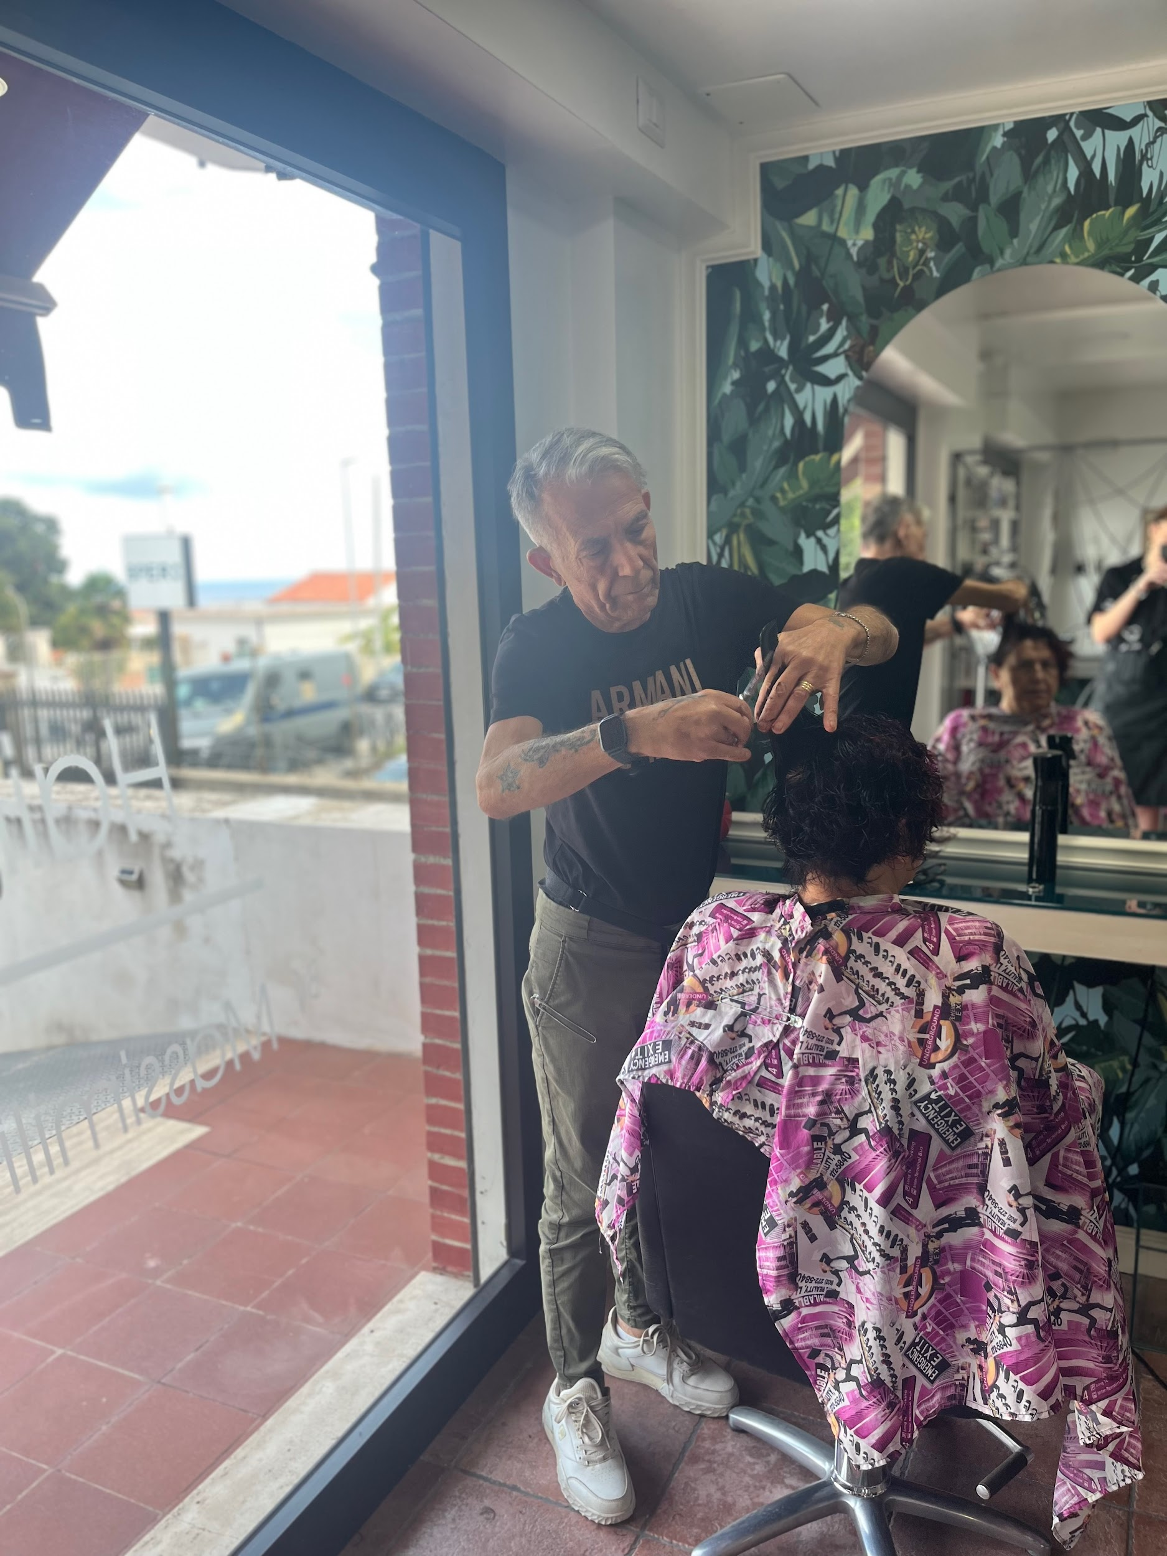
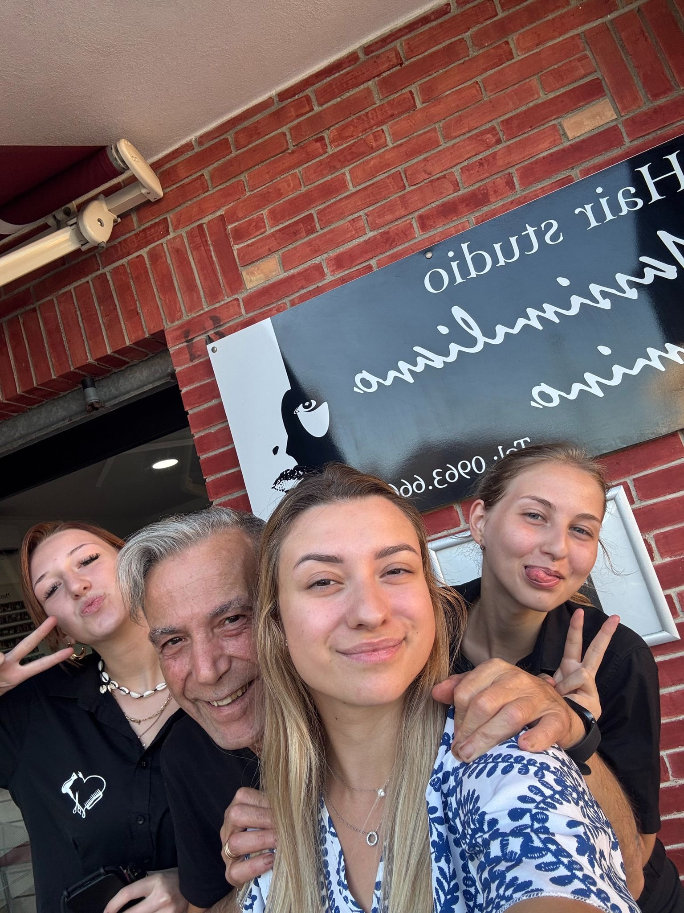
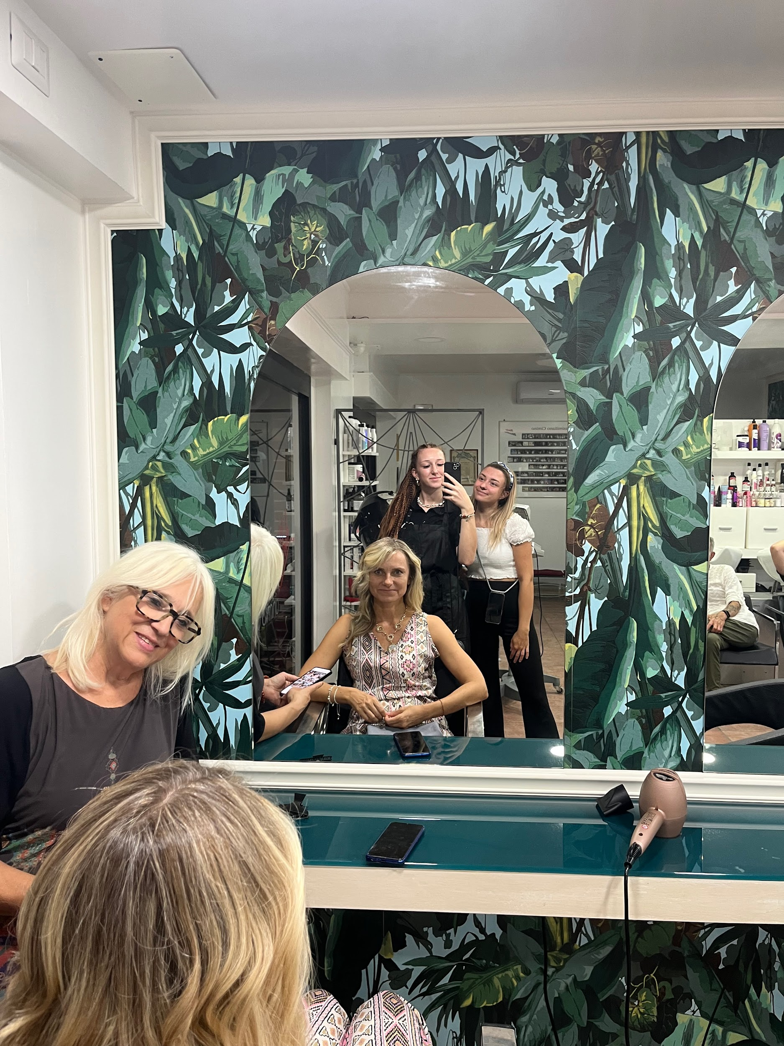
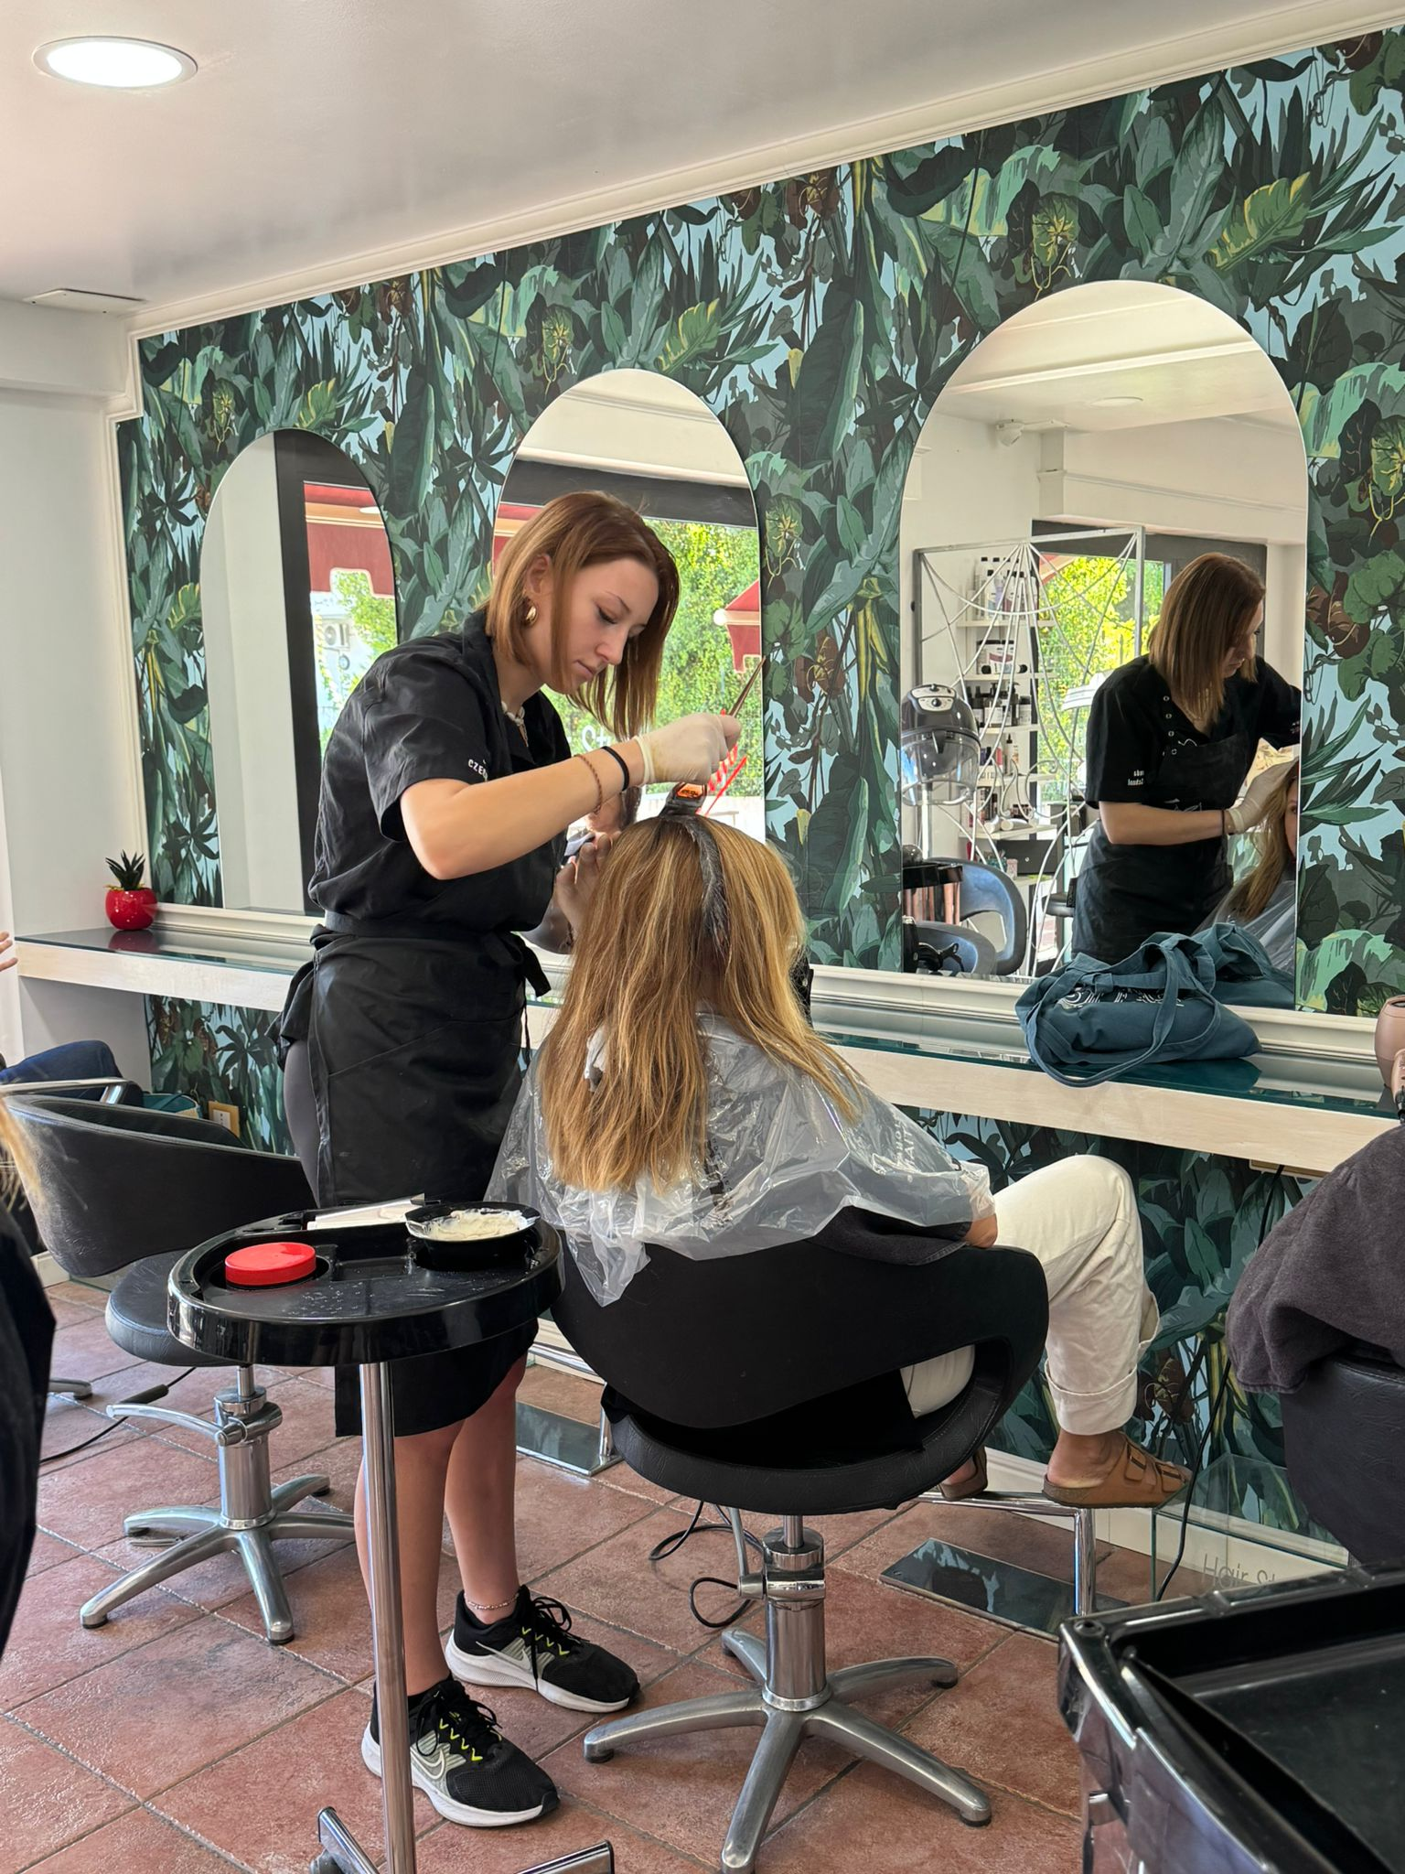
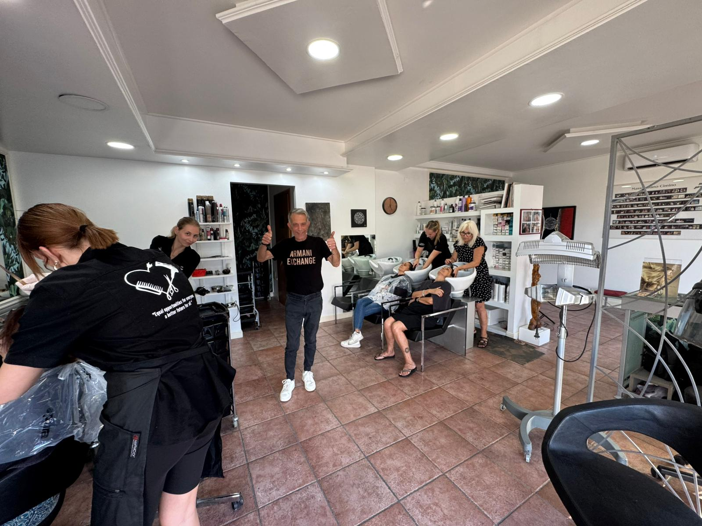
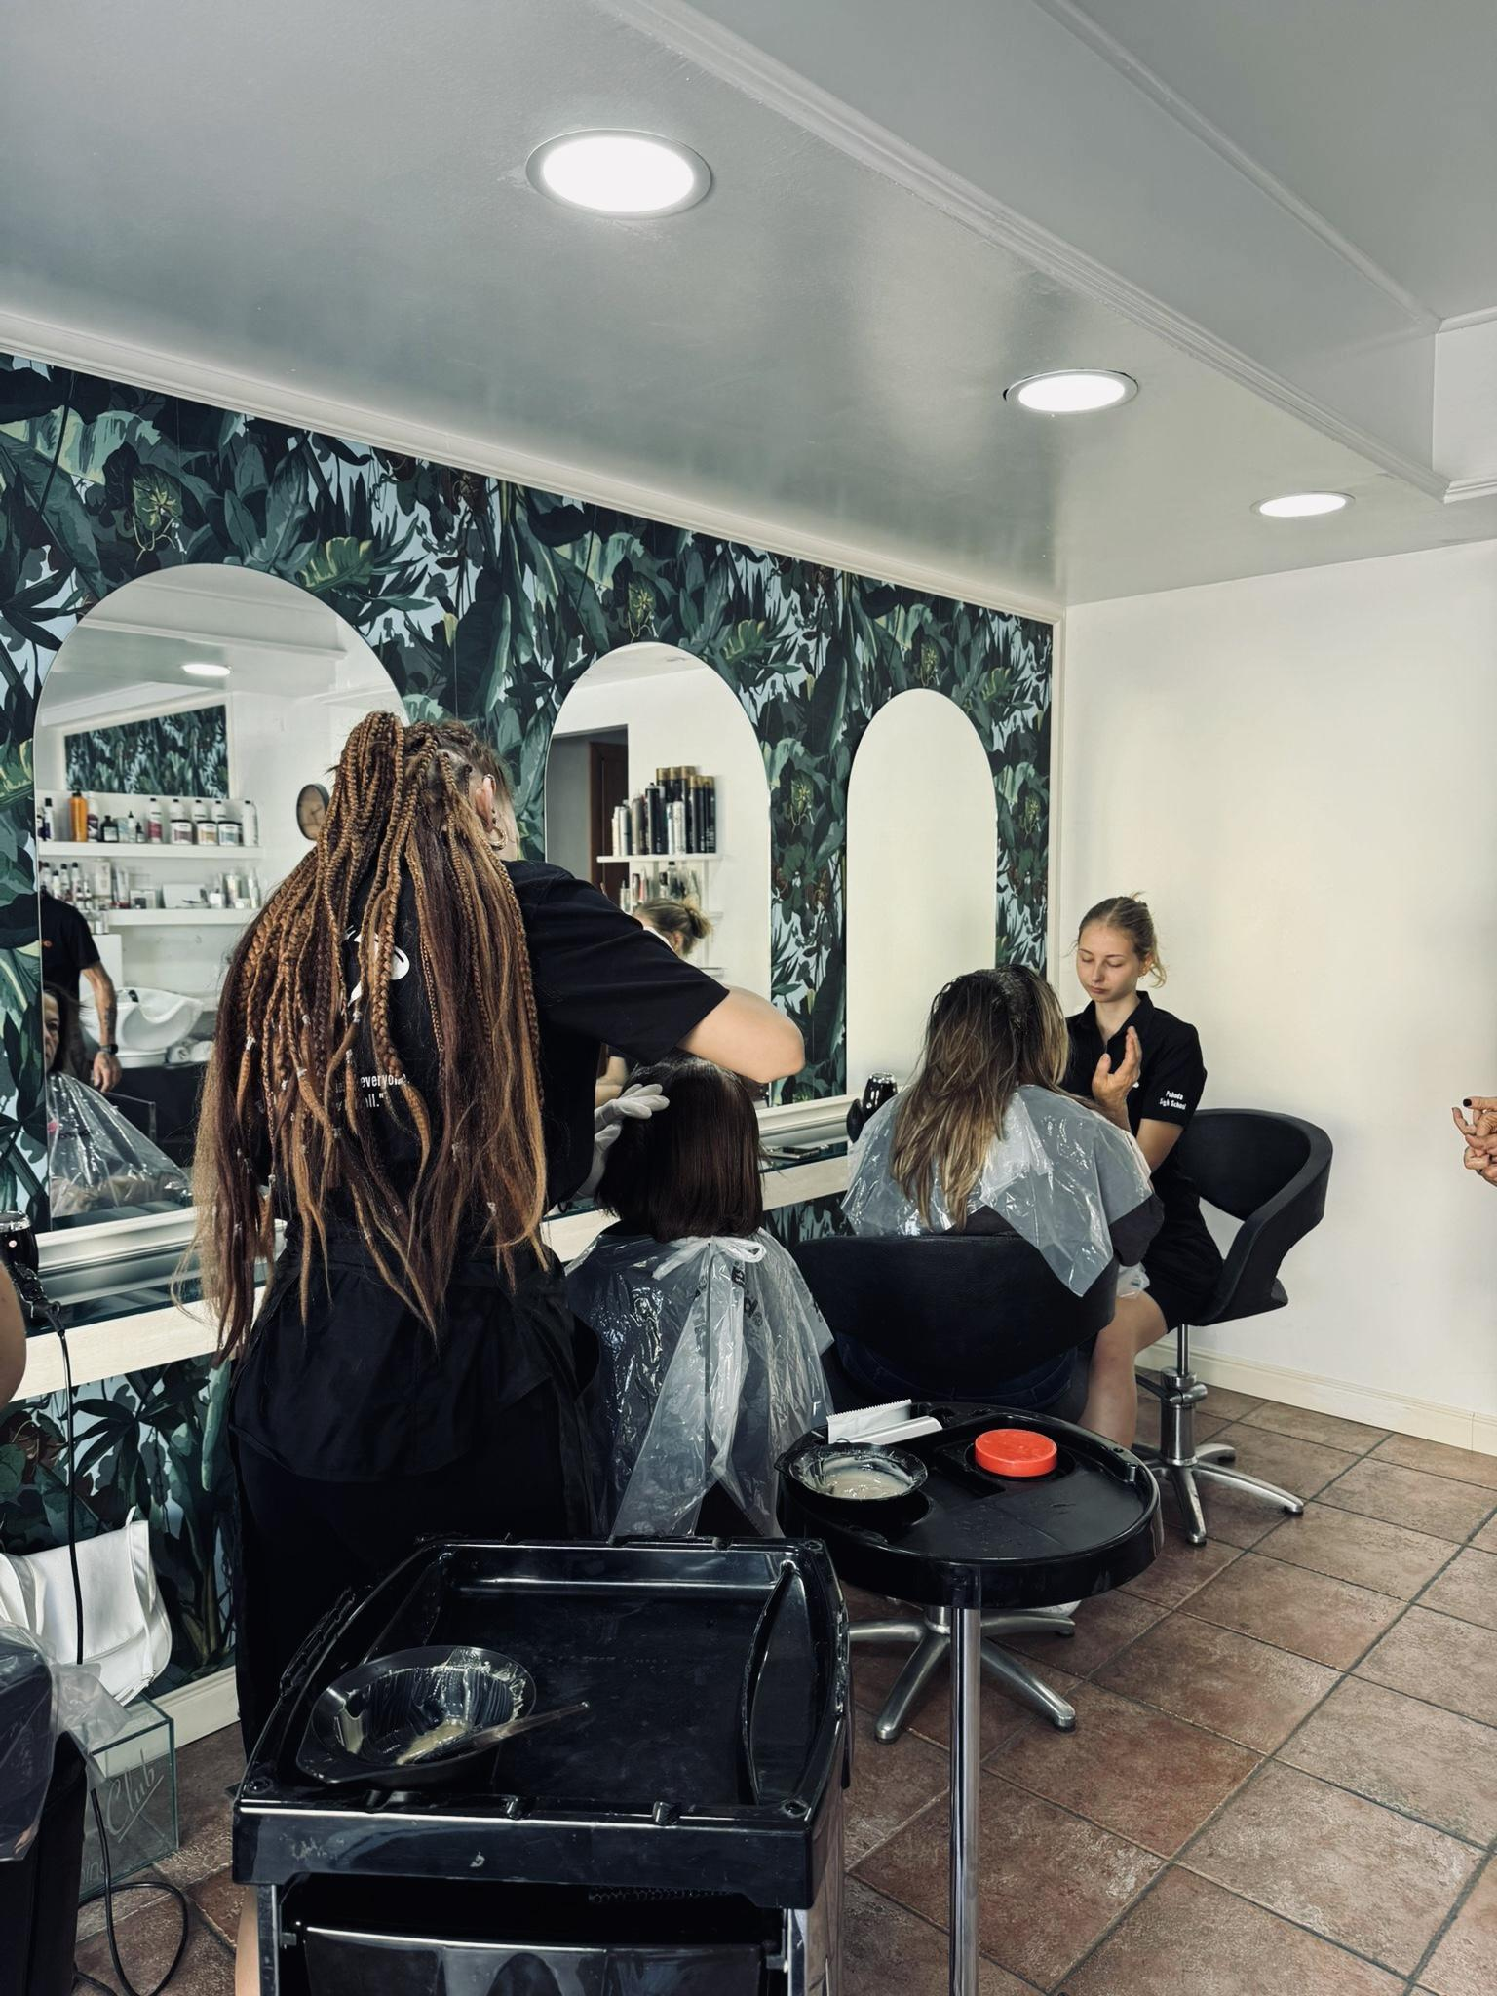
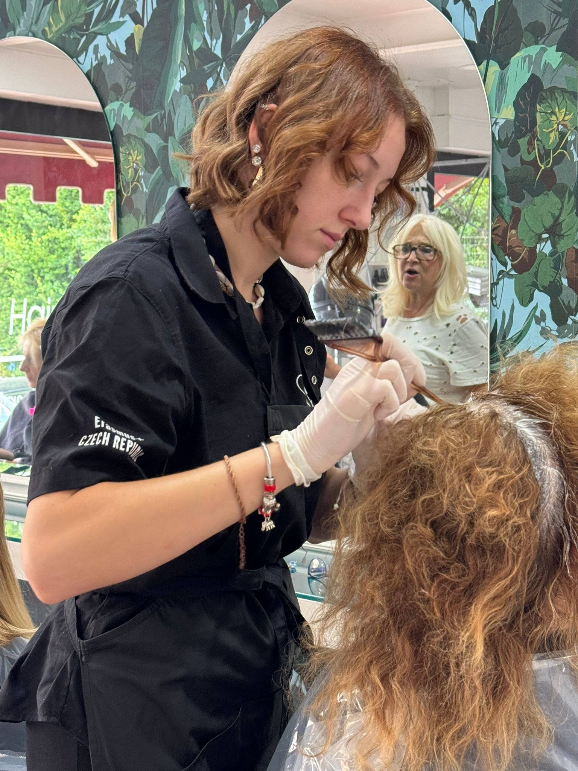

Slide 4
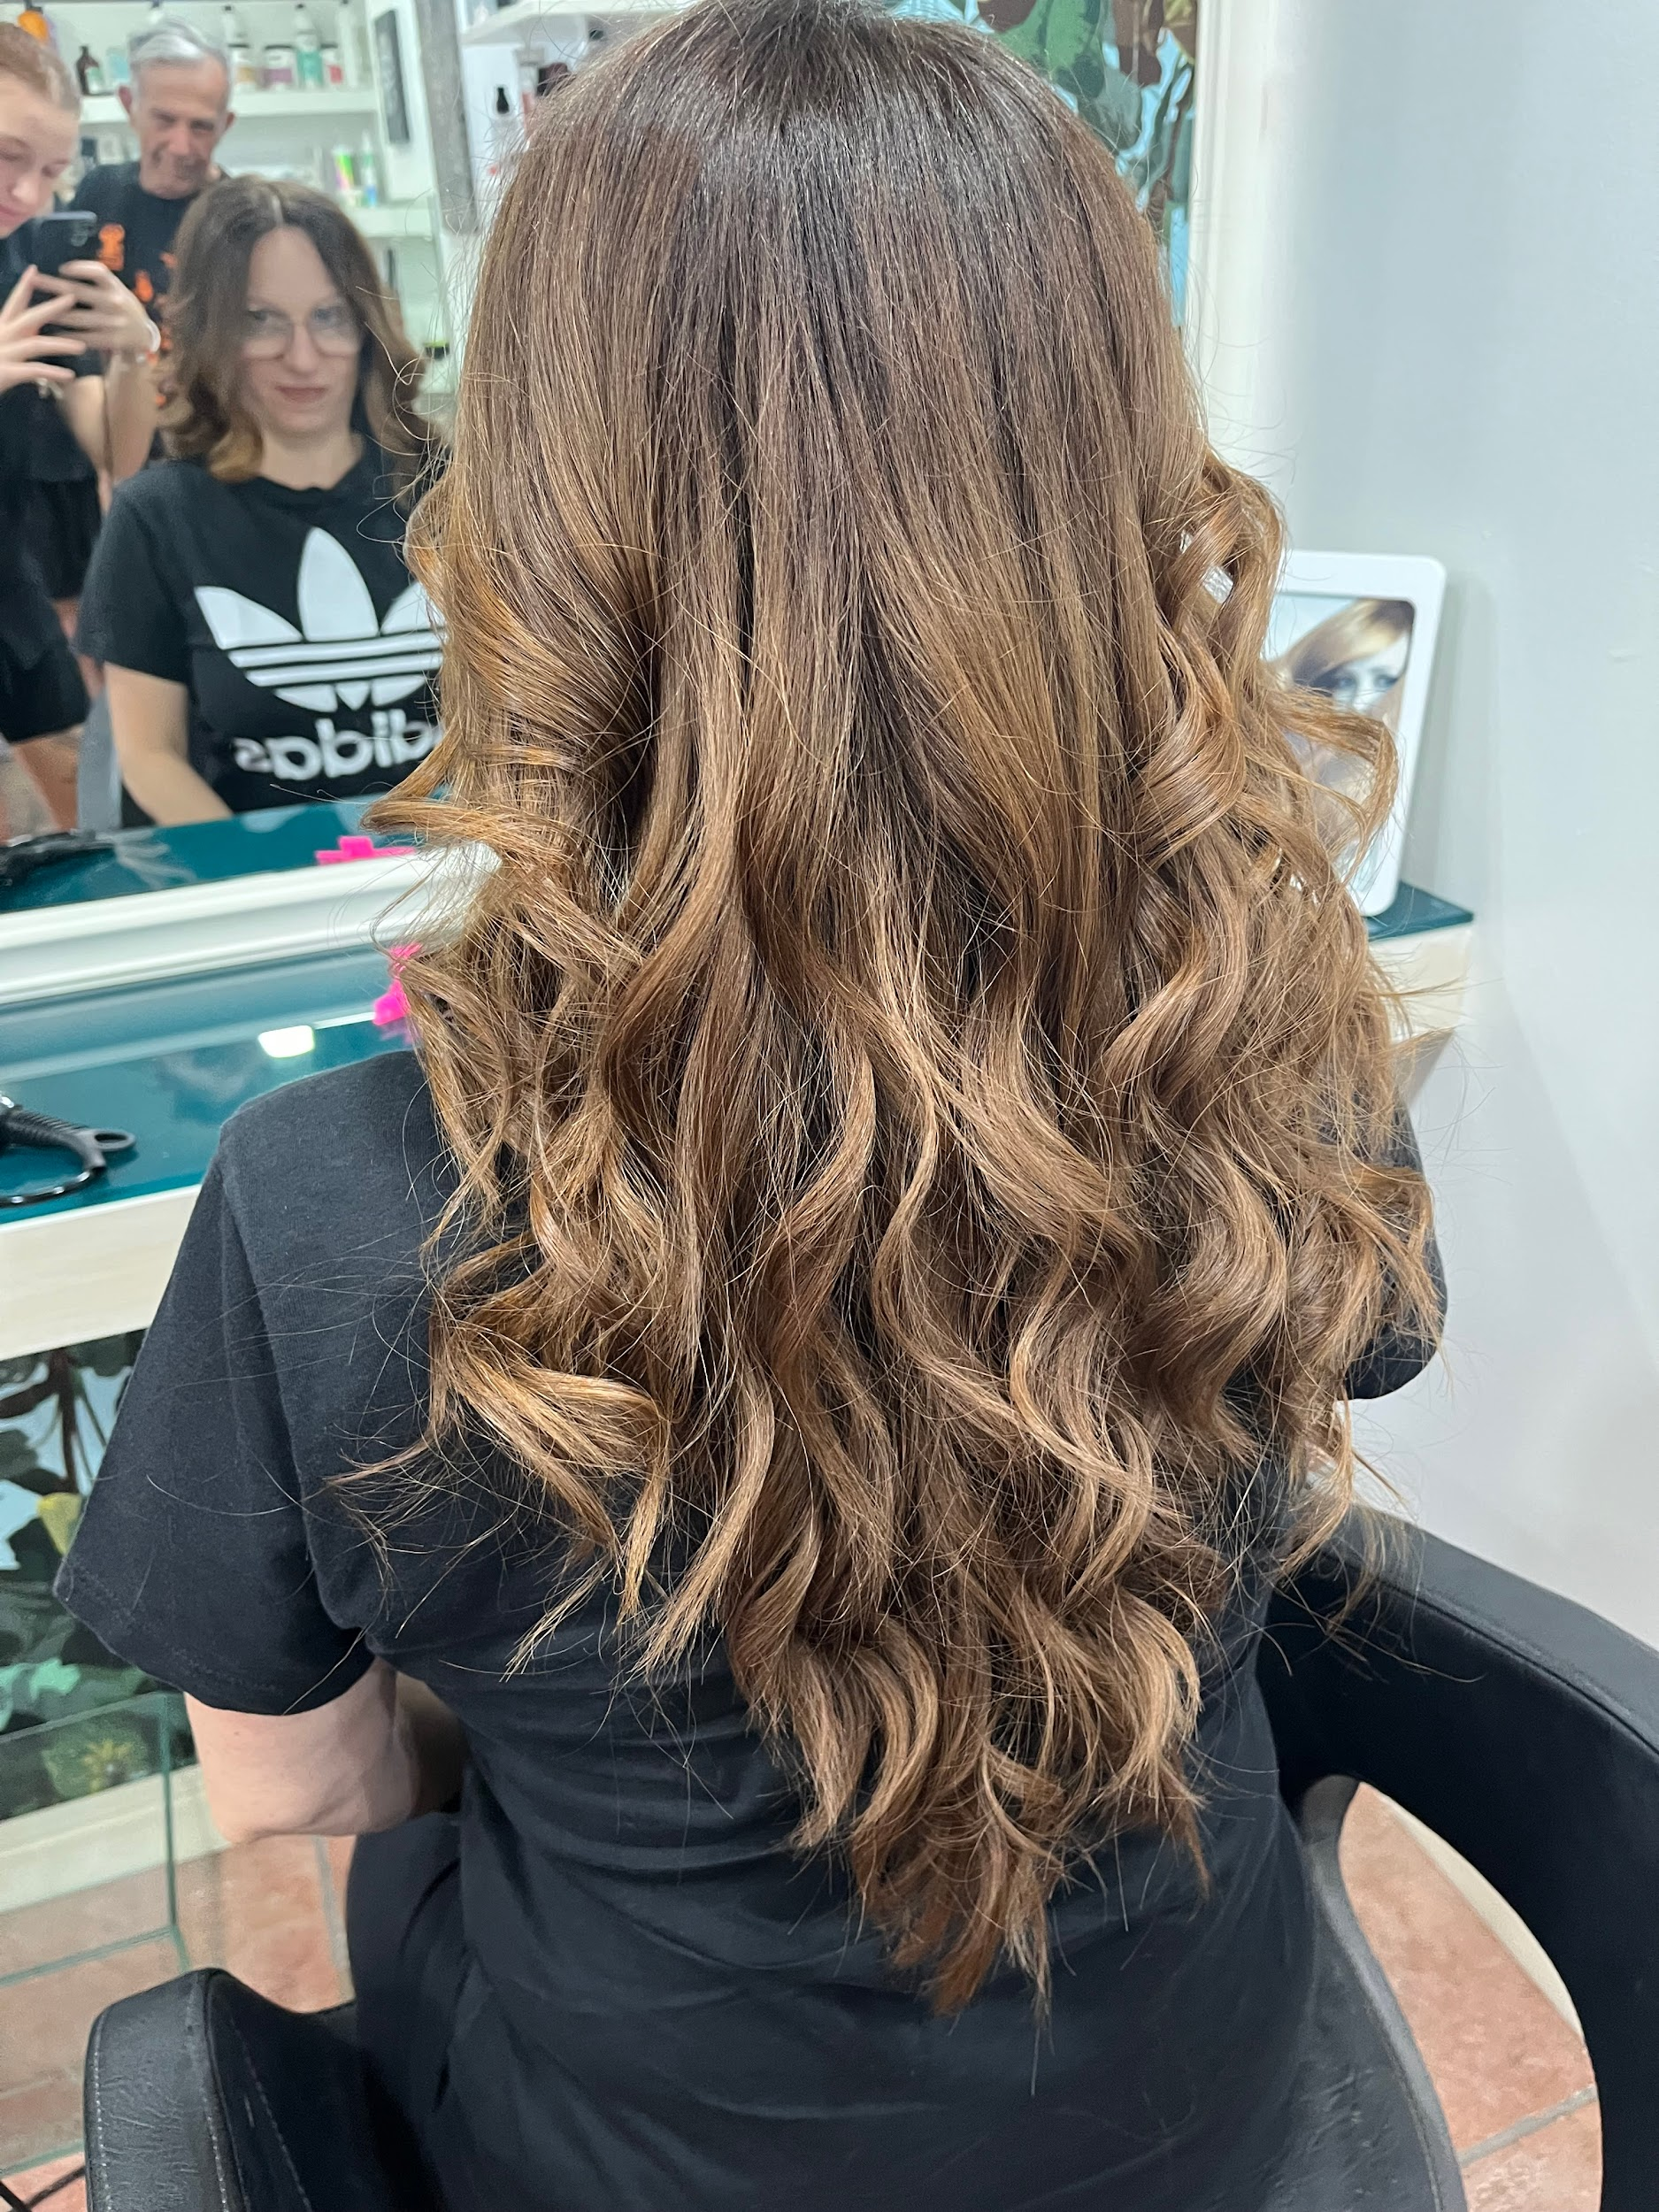
DÁMSKÉ STŘIHY- DLOUHÉ
V Itálii se dá zajít do kadeřnictví téměř na každém rohu. Protože Italky mají velmi pevné a husté vlasy, nechávají si je většinou stříhat postupně, aby působily lehce a přirozeně a nebo si zarovnávají jen konečky pro zdravý vzhled.
Moderní střihy na dlouhých vlasech v Itálii často kombinují objem a jemné vrstvy.
Dlouhé vlasy jsou v Itálii spojovány s elegancí, proto se většinou nestříhají úplně krátce, ale jen tak, aby byly praktičtější a lehčí.

Slide 5
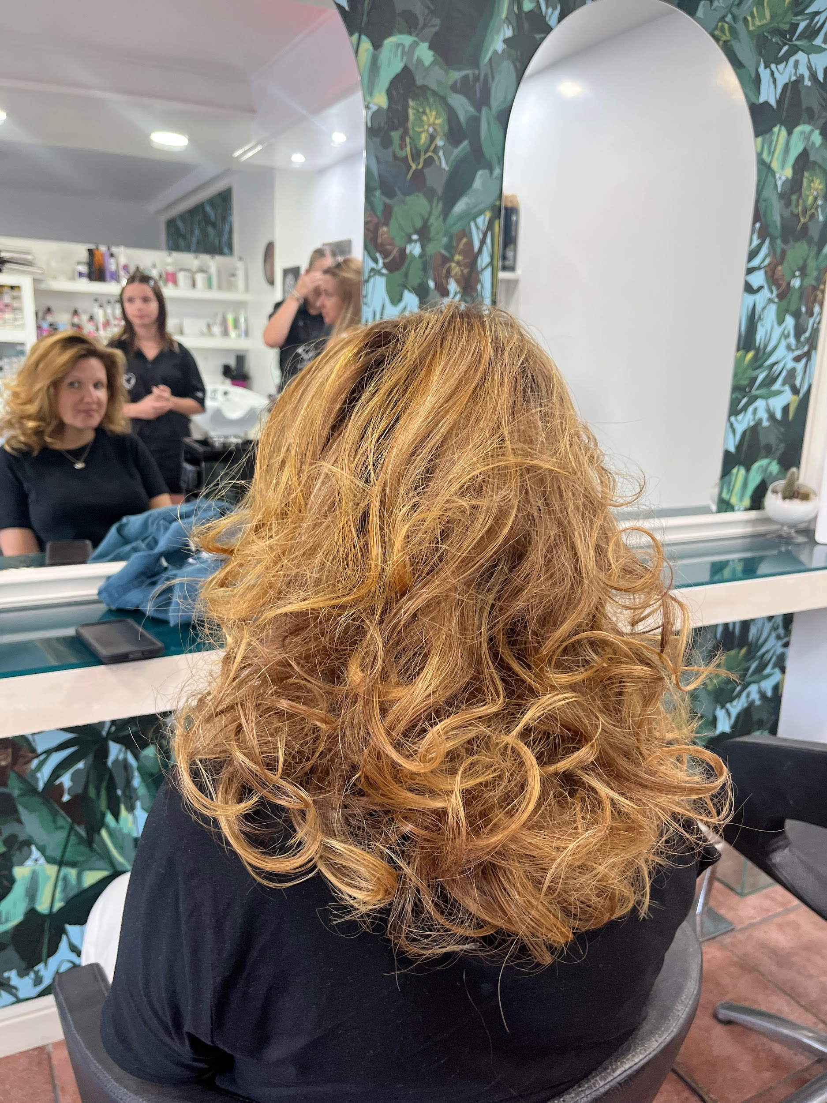
DÁMSKÉ STŘIHY- DLOUHÉ
Nejdůležitější střihy:
1: Long Layers/ Scalatura delicata- Dlouhé vlasy s jemnými vrstvami
2: Shag- Rozcuchaný styl s více vrstvami, často s objemem nahoře i kolem tváře
3: Frajna/Frangia- Různé typy ofin (jemné, třepané, záclonové)
4: Punte sfilate/Punte leggere- Lehký sestřih konečků
5: Textura přirozená/Vlnité vlny/Soft waves- Přirozenost, lehké vlny, textura, objem

Slide 6
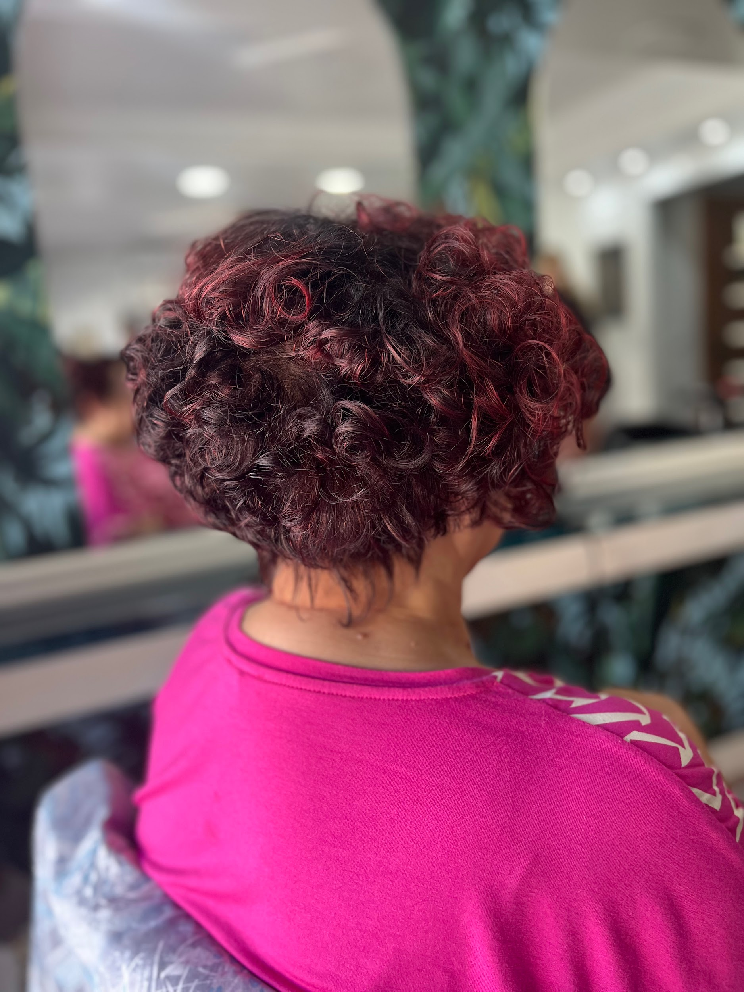
DÁMSKÉ STŘIHY- krátké
Krátké italské střihy jsou hodně oblíbené, protože působí upraveně, elegantně a přitom přirozeně.
V Itálii se hodně dbá na to, aby účes vypadal svěže a ladil s celkovým stylem – od módy až po líčení.
Krátký účes je v Itálii často vnímán jako projev sebevědomí a elegance – proto se k němu odhodlávají ženy všech věkových kategorií.

Slide 7
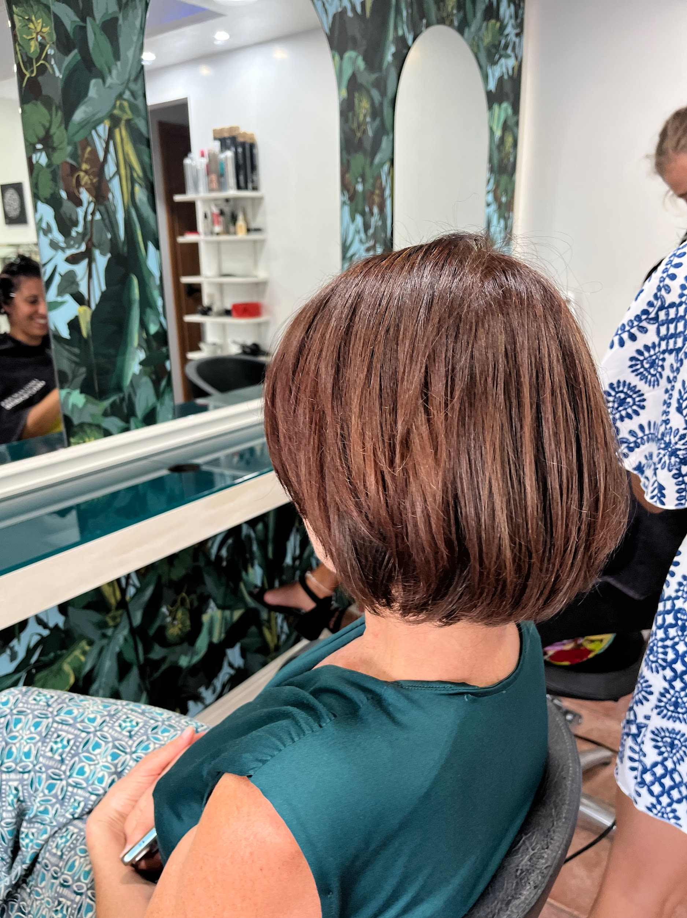
DÁMSKÉ STŘIHY- krátké
Výhody:
snadná údržba
rychlé fénování
účes působí svěže a mladistvě
zvýrazní rysy obličeje
- hlavně oči a lícní kosti
hodí se k elegantnímu i ležérnímu stylu

Slide 8
ROZDÍLY U NÁS A V ILÁLII
BARVENÍ:
Barvení zde v Itálii funguje tak, že barvu spíše přikládají (vtlačují) a natírají od spoda nahoru. Nerozdělují si vlasy do celého kříže.
Barvy zde mají celkově jinou konzistenci a nemají tak silnou vůni jako u nás.
MYTÍ:
Zde je ve zvyku hodně tlačit na pokožku
Stejně jako u nás používají dvakrát šampón. Rozdílné je to, že nepoužívají kondicionér, ale pouze masku.
Z mojí zkušenosti mají v Itálii velmi skvělé šampóny a masky. Ženy tu mají hodně tvrdé a silné vlasy, proto i potřebují přípravky určené přímo na ně.
Protože zde v Itálii ženy nerady používají hřebeny, (myslí si, že jim to zničí vlasy) tak masky zde obsahují hodně silikonové a olejové složky, které vlas obalí, uhladí povrch a zanechají ho klouzavý. Díky tomu se vlasy tolik necuchají.
FOUKÁNÍ A ŽEHLENÍ:
Fény i žehličky dávají na nejvíce stupňů, kvůli jejich silným vlasům.
Při foukání hodně protáčejí kartáčem a hubičku od fénu přikládají přímo na vlasy.

Slide 9
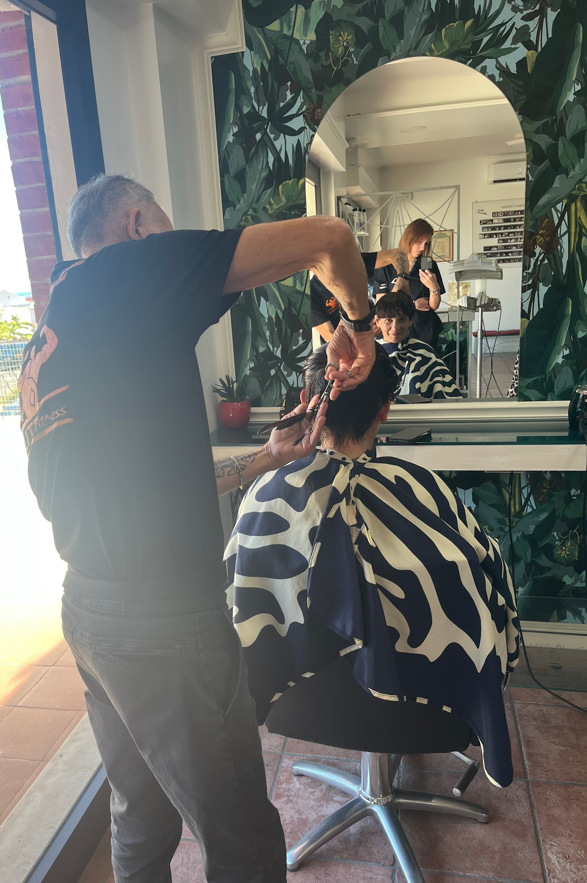
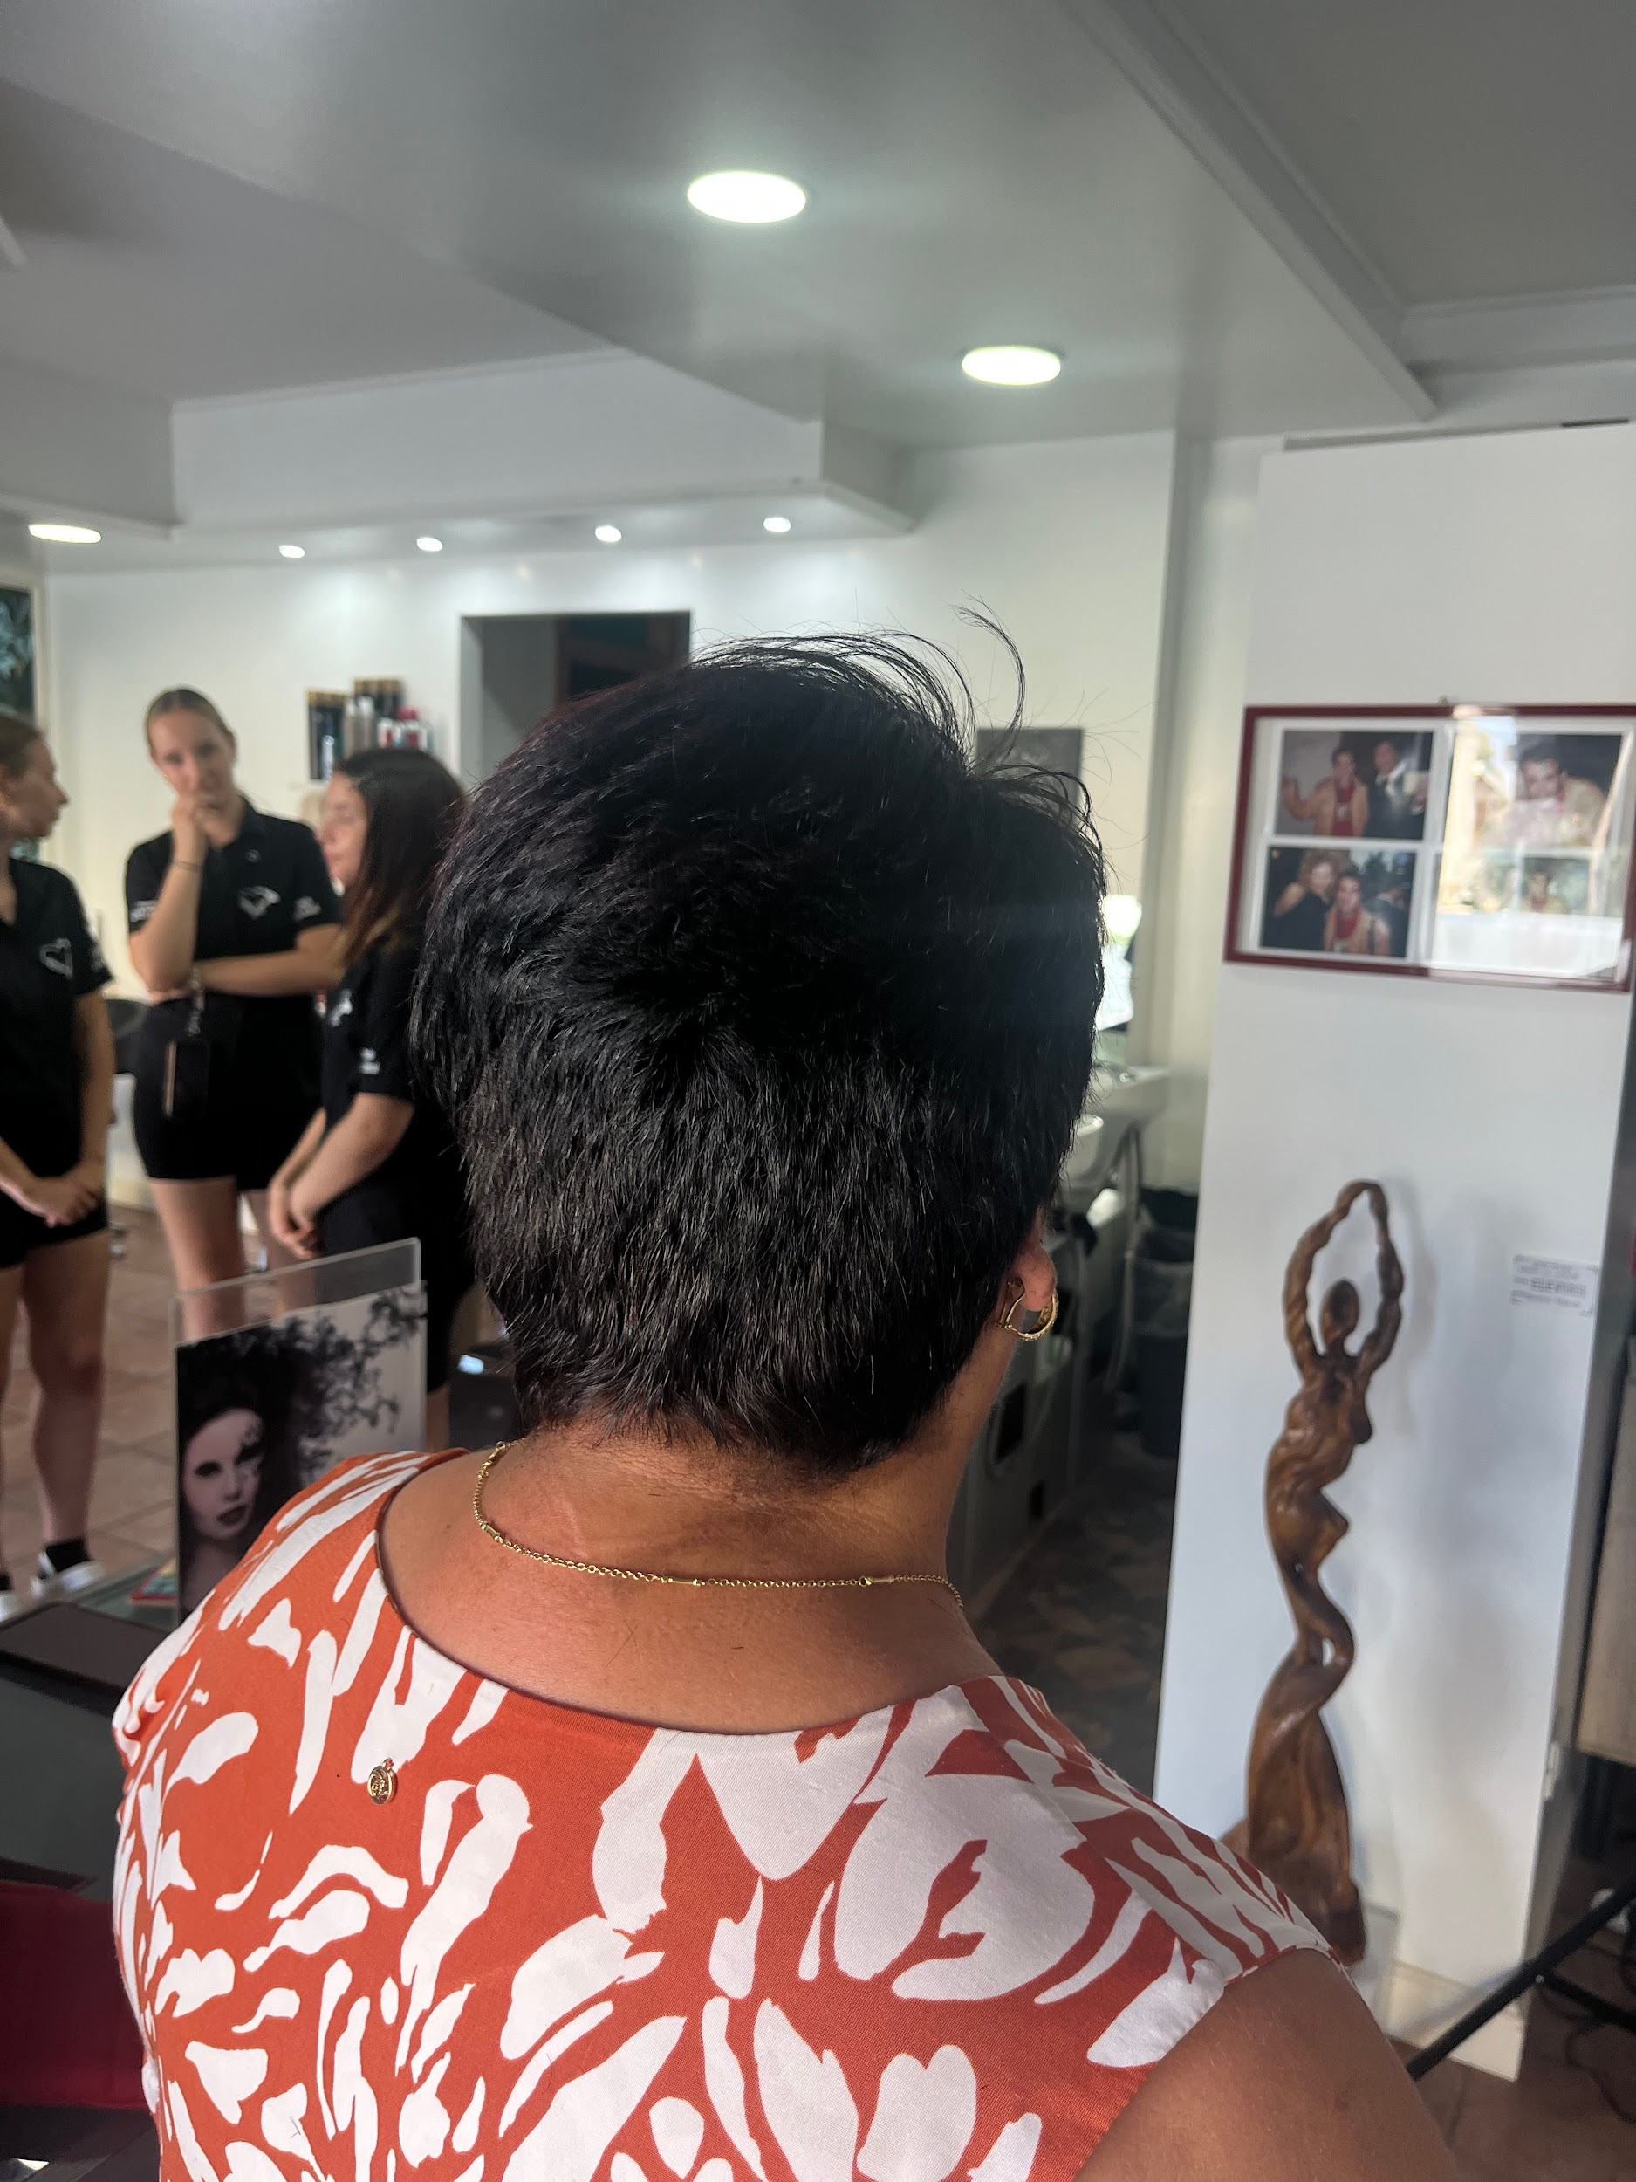
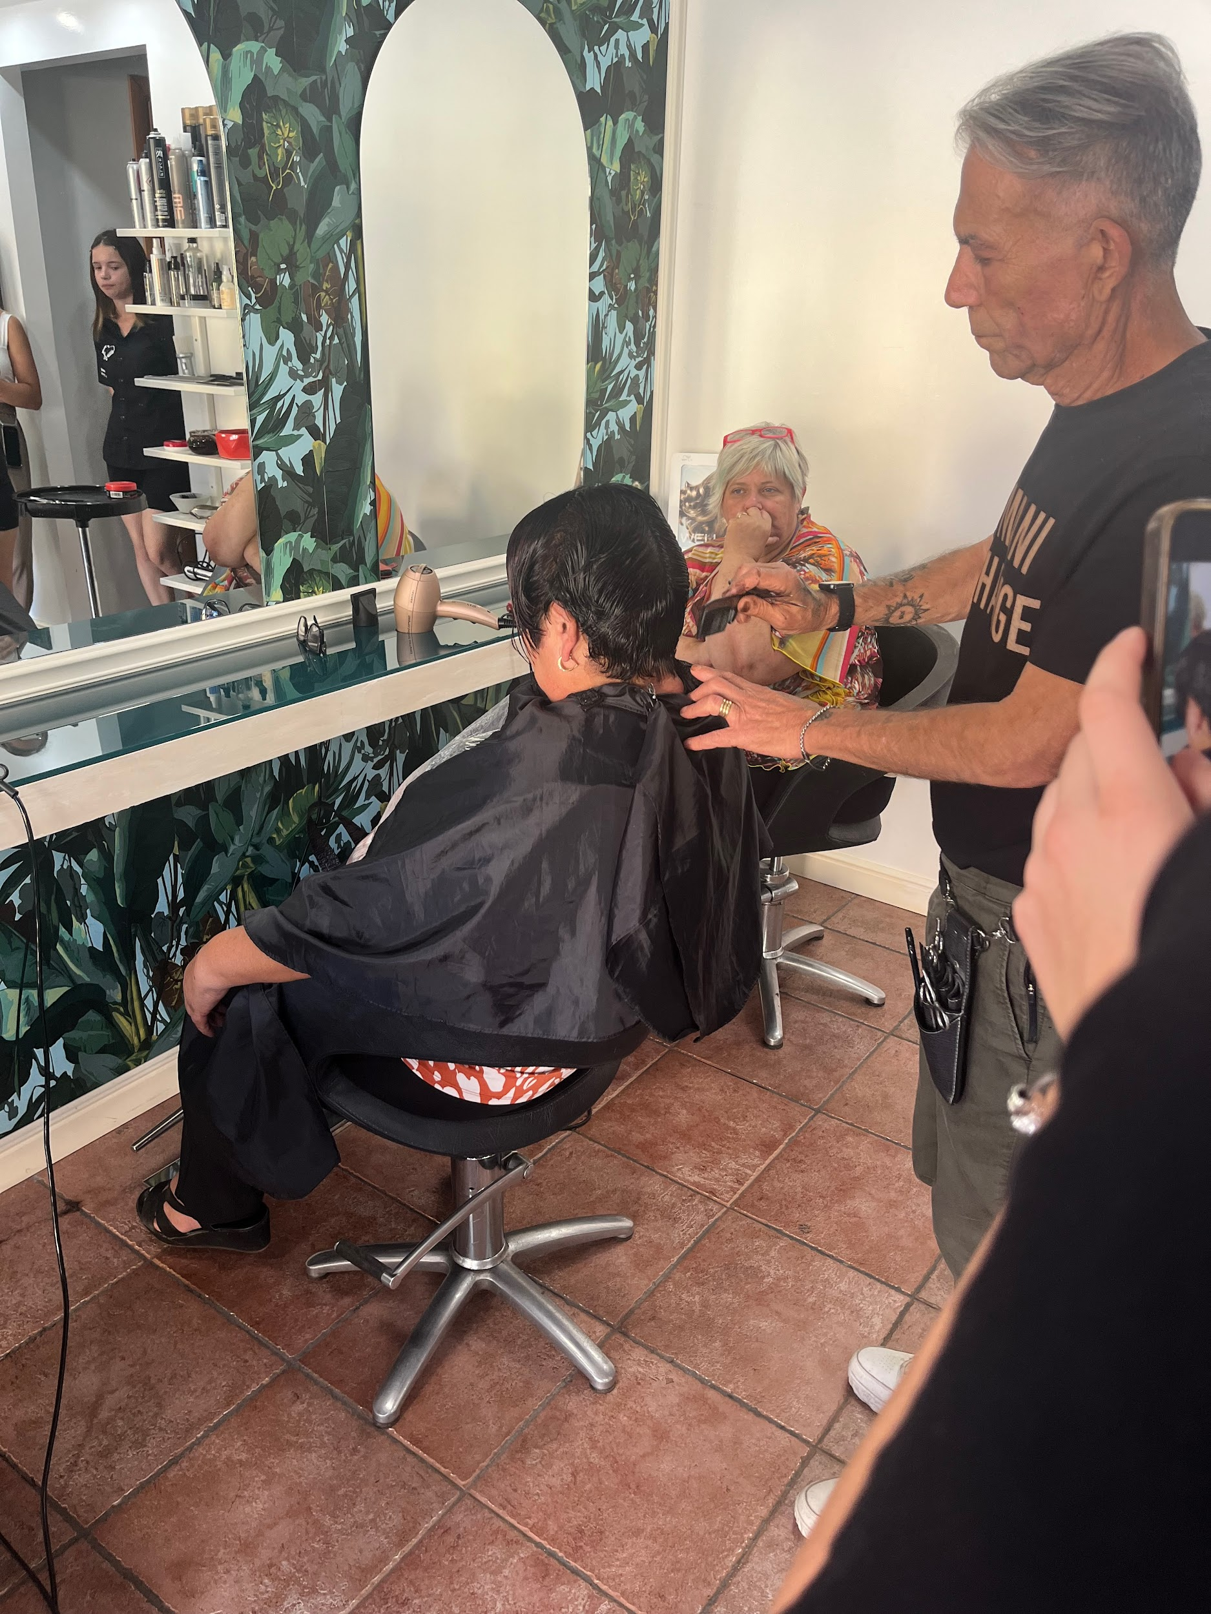

Slide 10
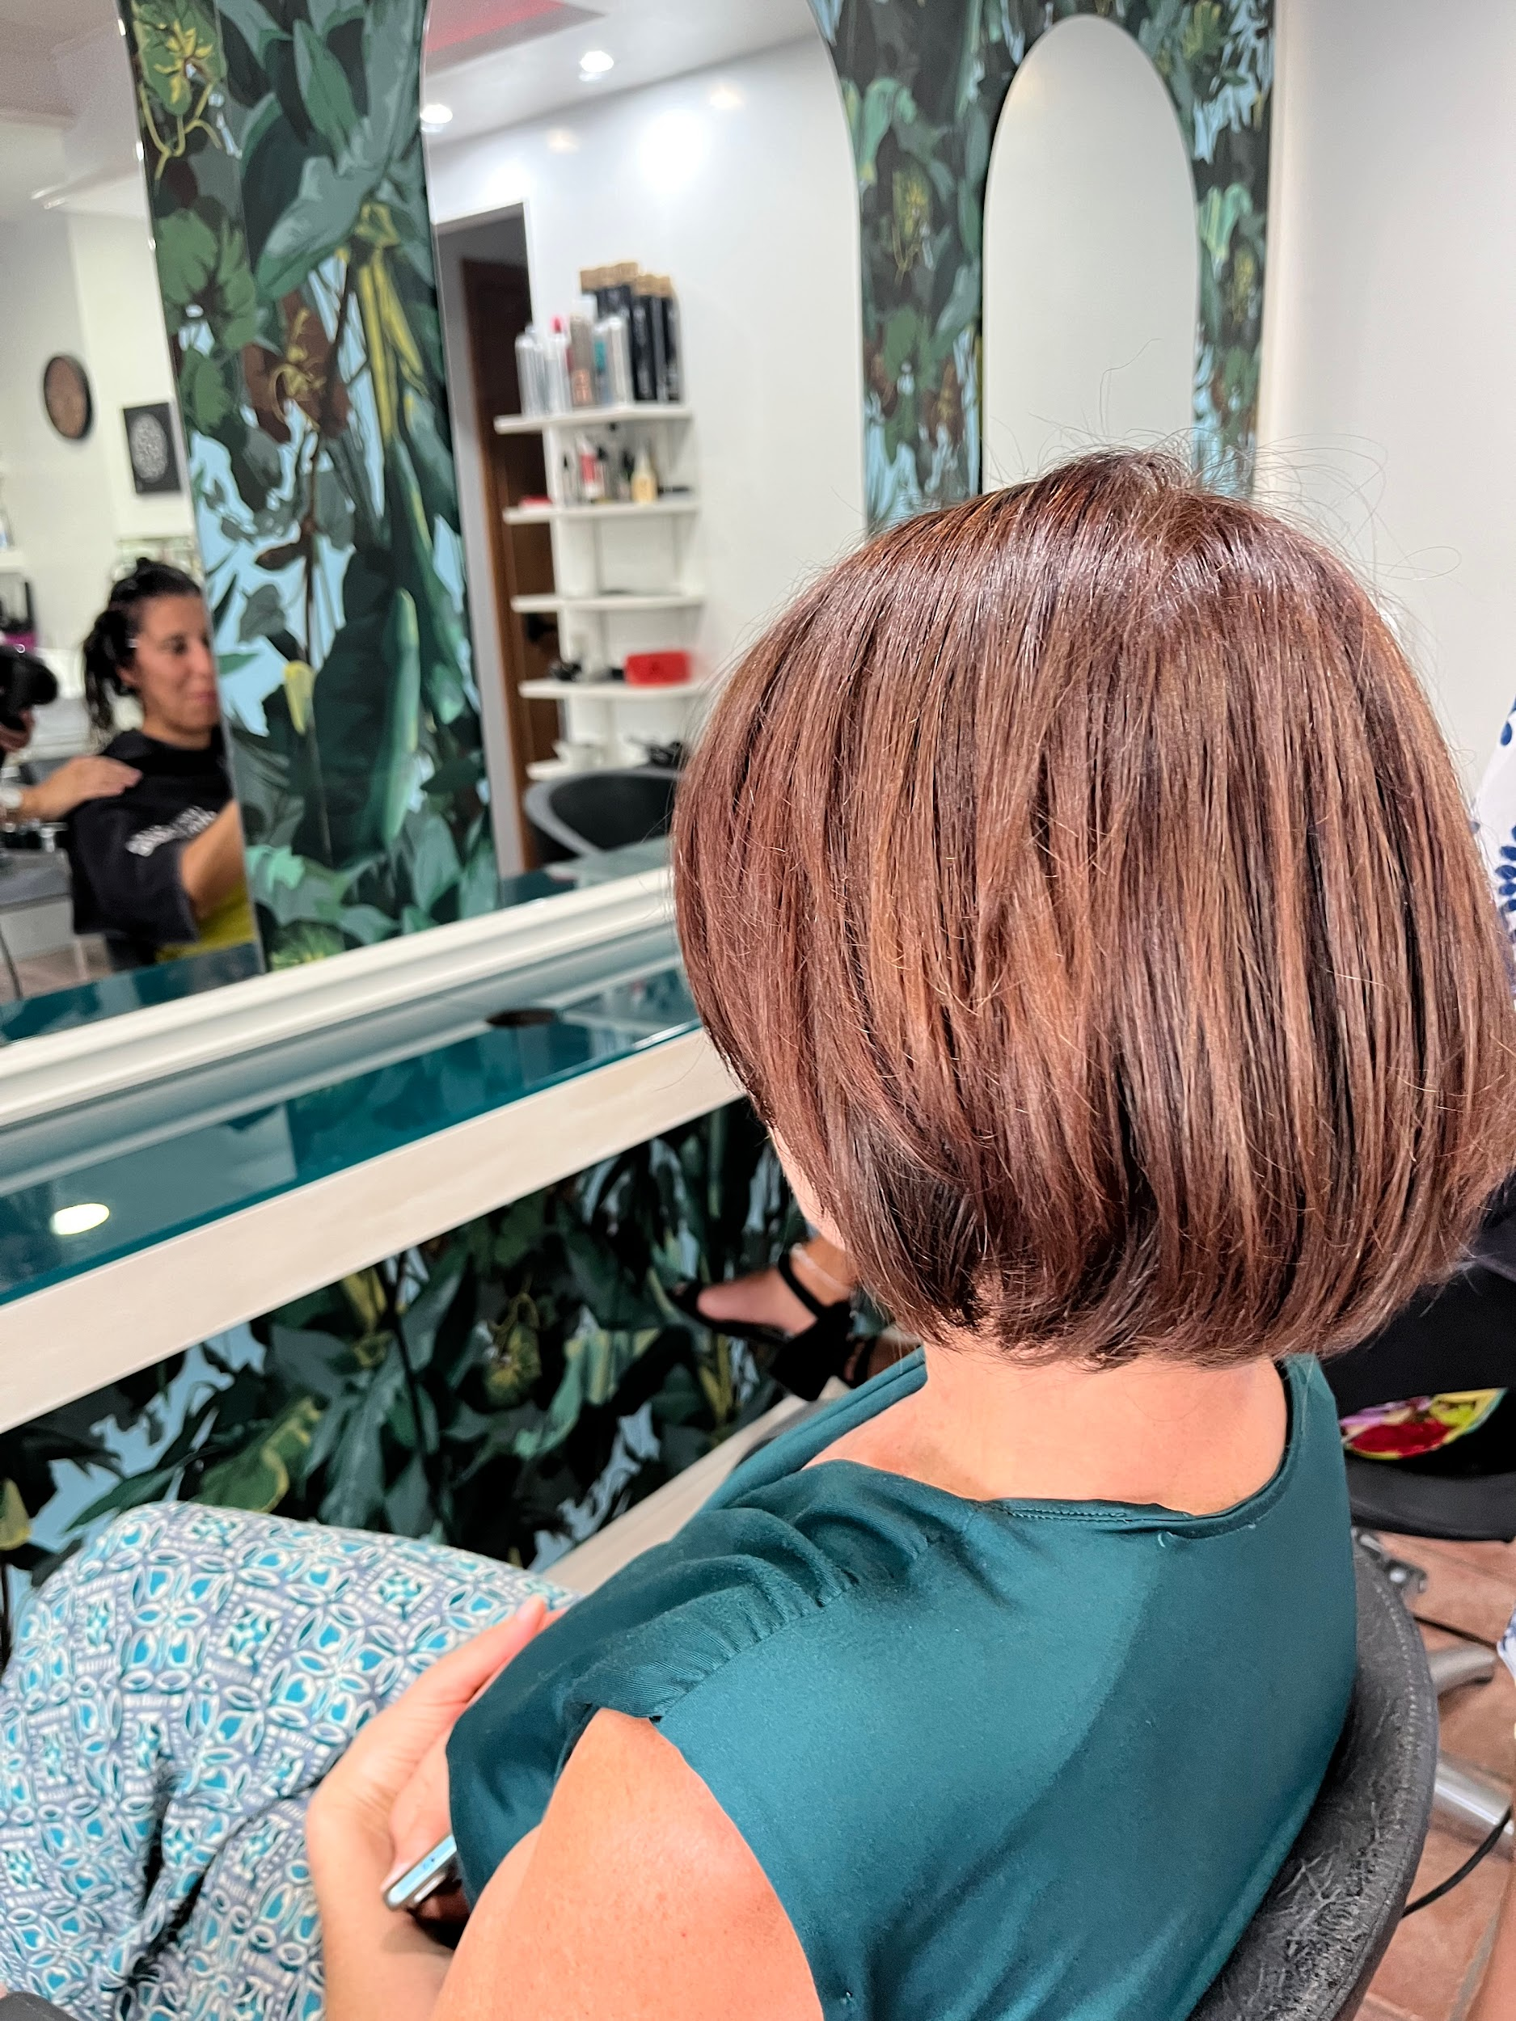
MOJE PRÁCE
Několikrát jsem barvila odrosty i celé vlasy
Když mám možnost zákaznici upravit sama celé vlasy, tak jdu hned do toho.
Barva
Umytí
Foukání přes kartáč
Barva odrostů
Toner do délek
Umytí
Foukání přes kartáč
Objemovka

Slide 11
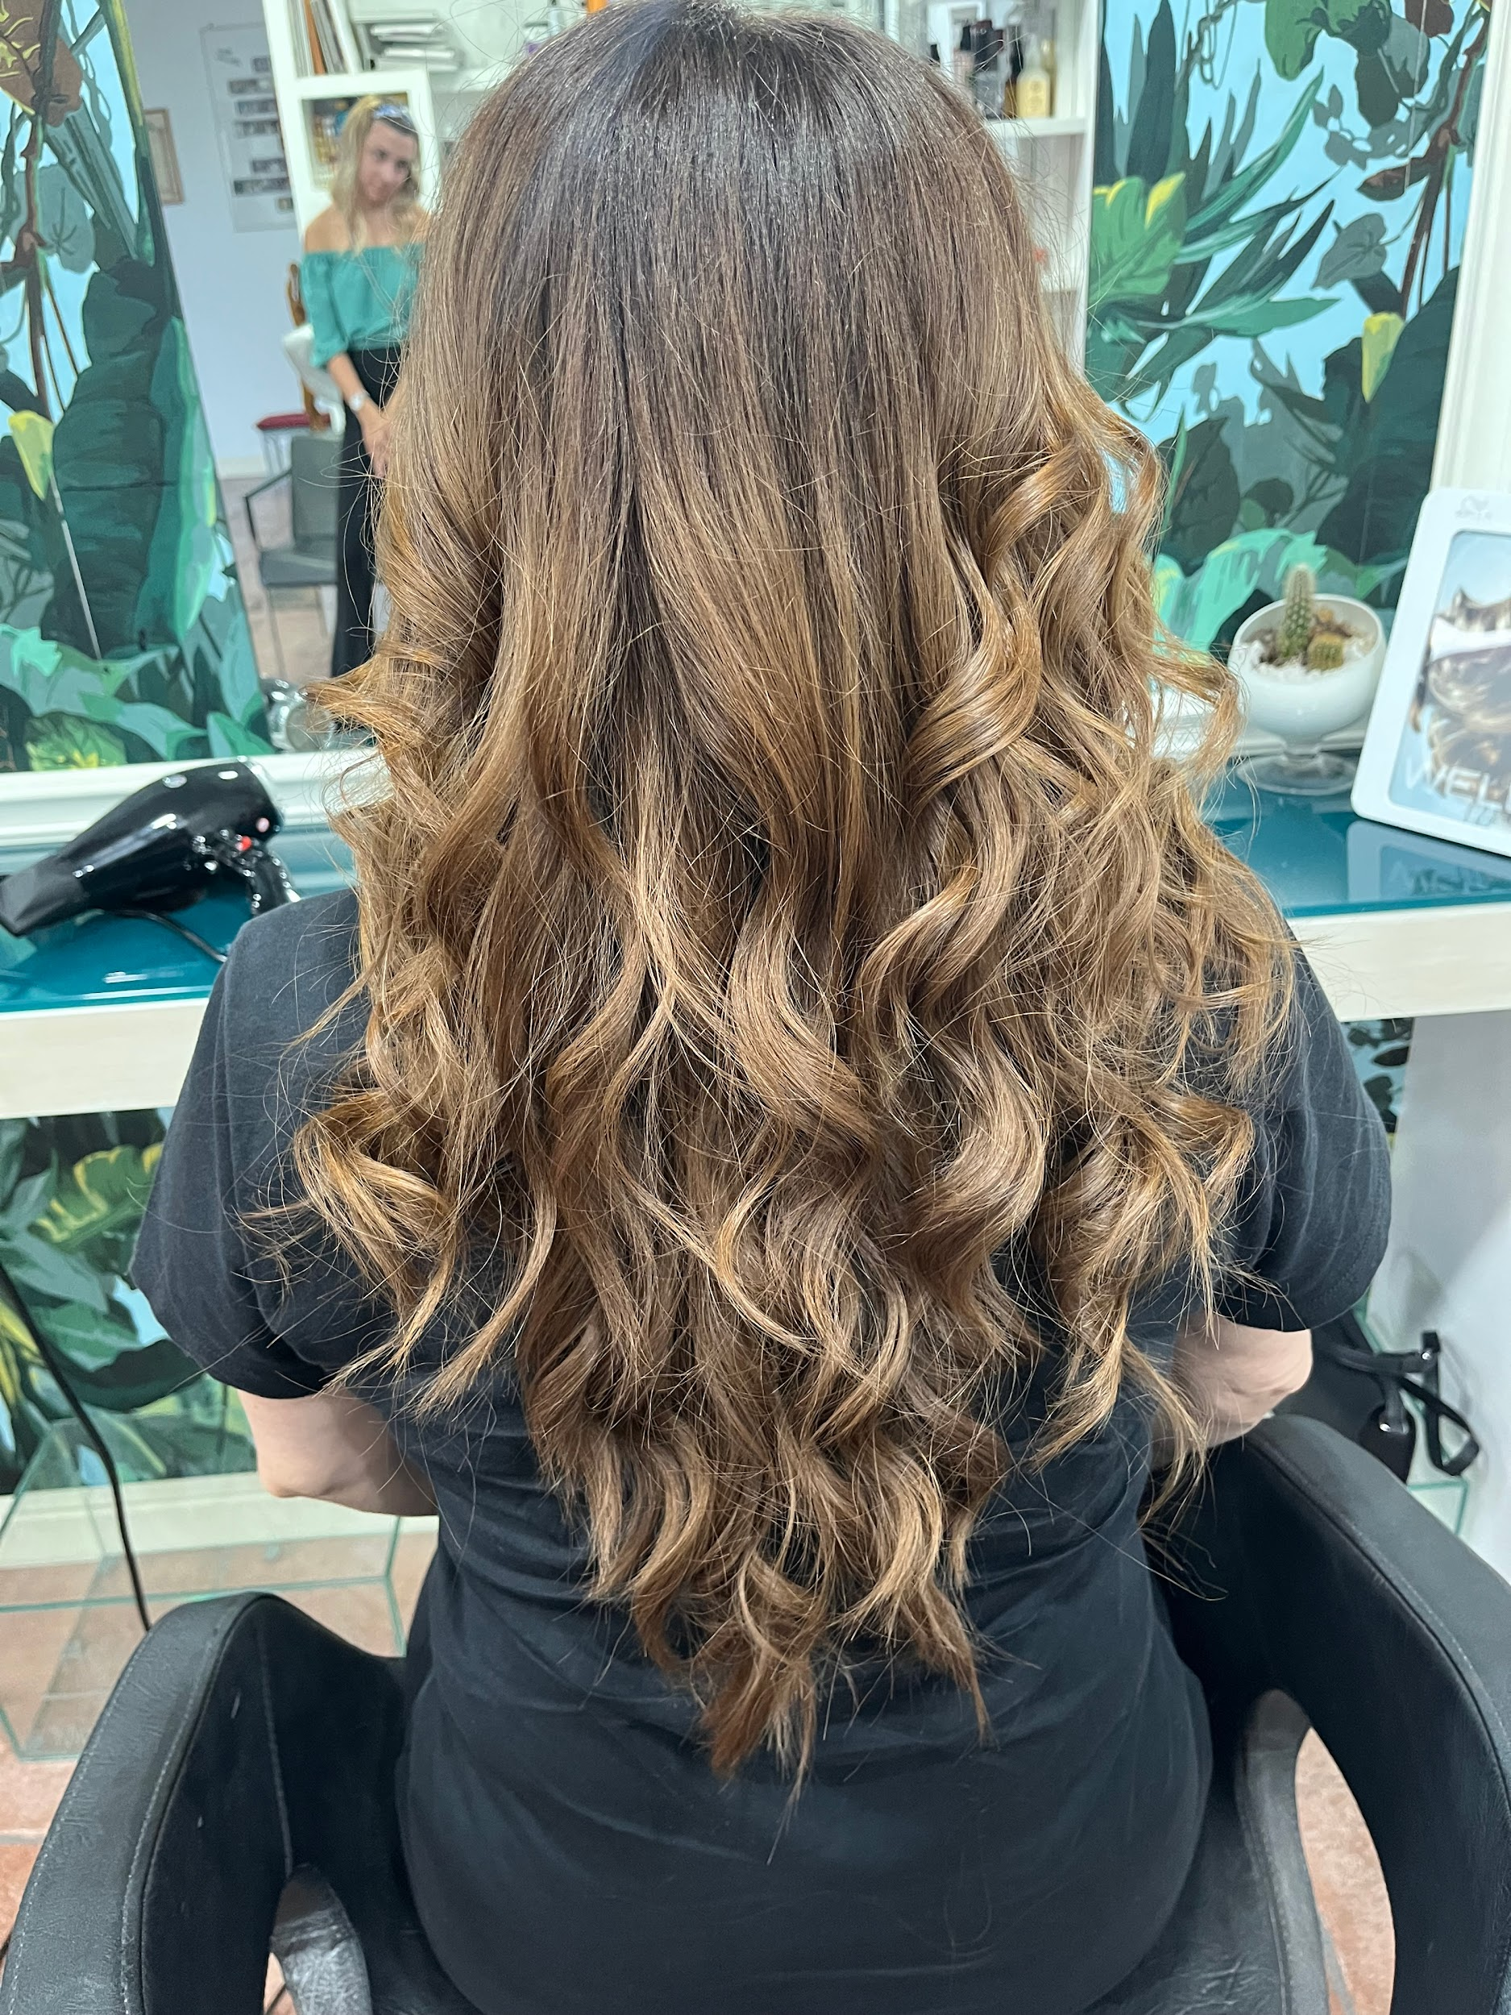
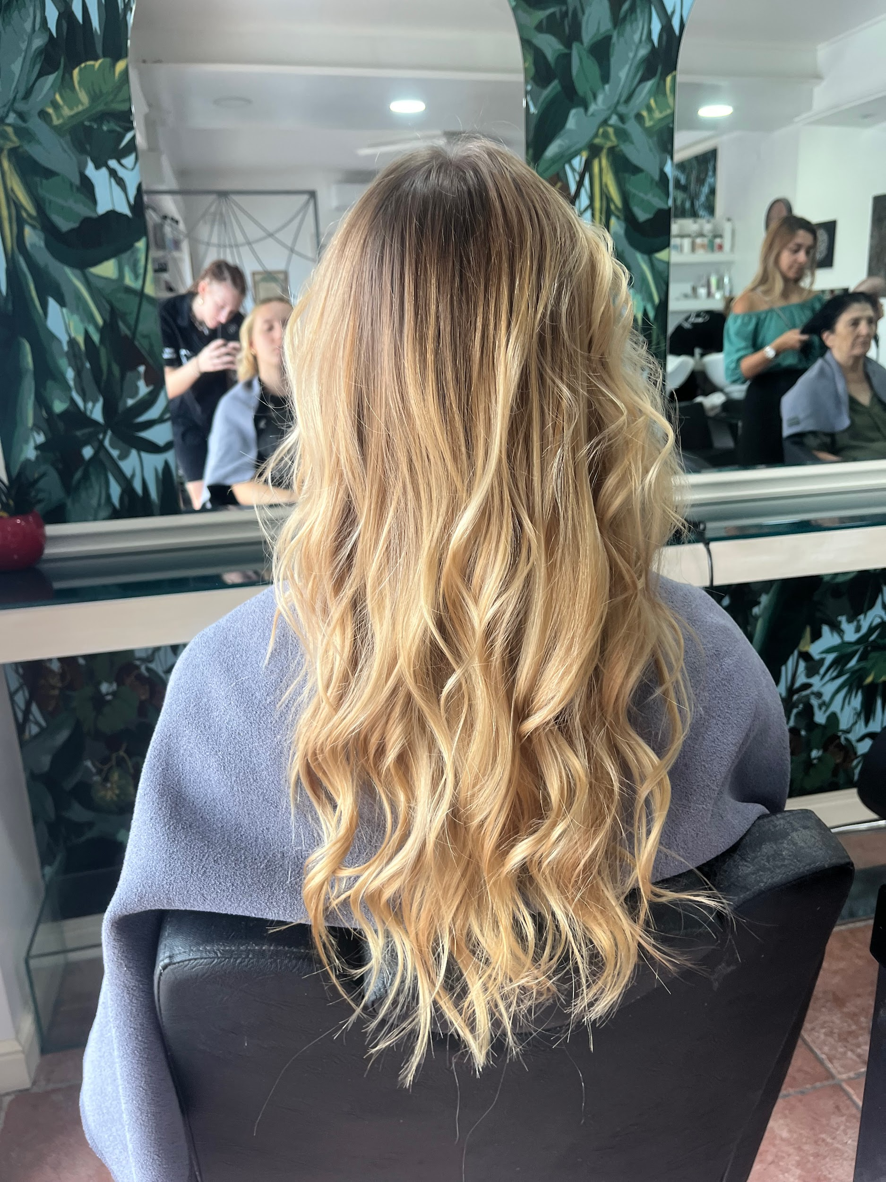

Slide 12
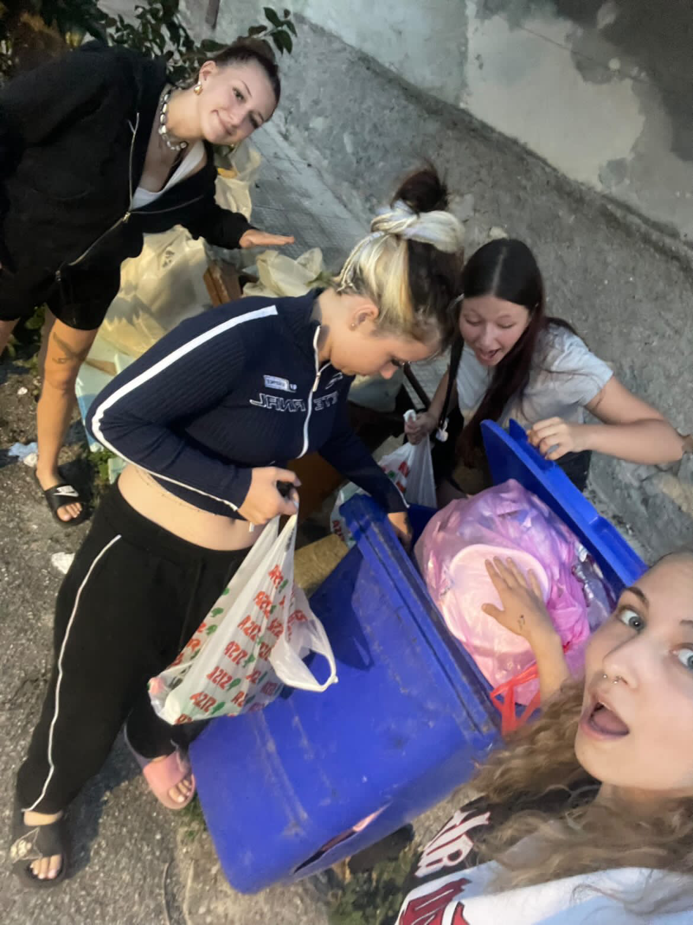
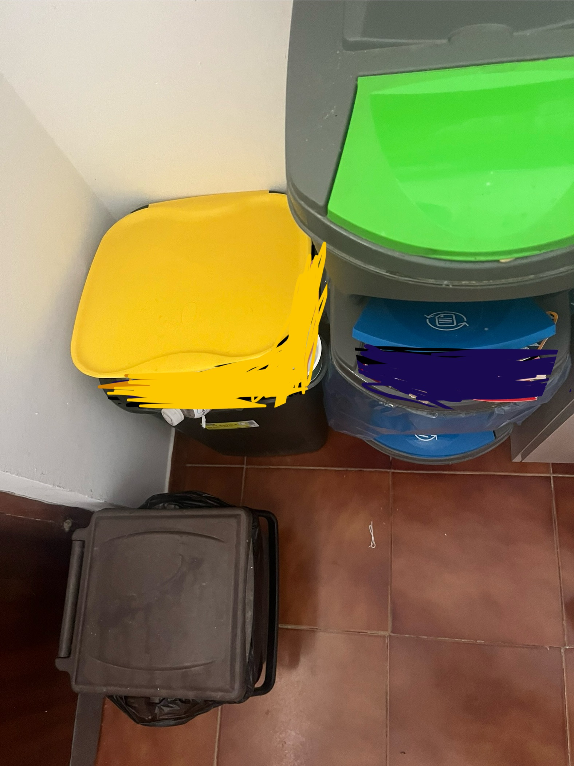
TŘÍDĚNÍ ODPADU V ITÁLII
Hlavní druhy kontejnerů
1. Plastica e metalli – plast a kovy (láhve, plechovky, konzervy, hliník, fólie)
2. Carta e cartone – papír a lepenka (noviny, krabice, sešity, kartony od mléka/pití)
3. Vetro – sklo (lahve, sklenice, zavařovačky – ne porcelán ani zrcadla)
4. Organico/umido – bioodpad (zbytky jídla, slupky, káva, čaj, papírové ubrousky)
5. Indifferenziato/secco residuo – směsný odpad (věci, které nejdou vytřídit, např.hygienické potřeby, vysavačové sáčky)
Každý den se vyváží jiný odpad, ráno se musí dát pytel s odpadem před domov. Chodí policisté a kontrolují, jestli tam není jiný odpadek než by měl být. Mohou za to být i pokuty ve výši 100-300€.
Všude po městech bývají rozdělené koše podle druhů odpadků.
Toto přísné třídění se zavedlo po tom, co v Itálii byla velká krize s znečišťováním.

Slide 13
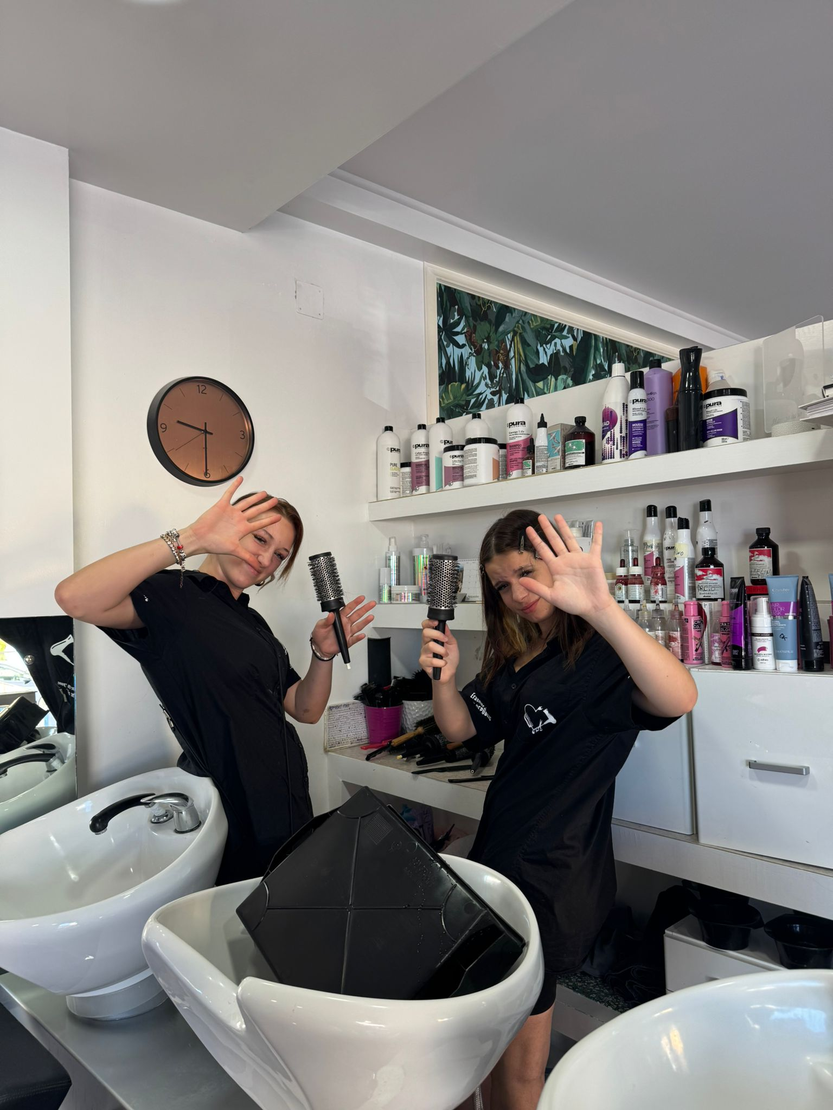
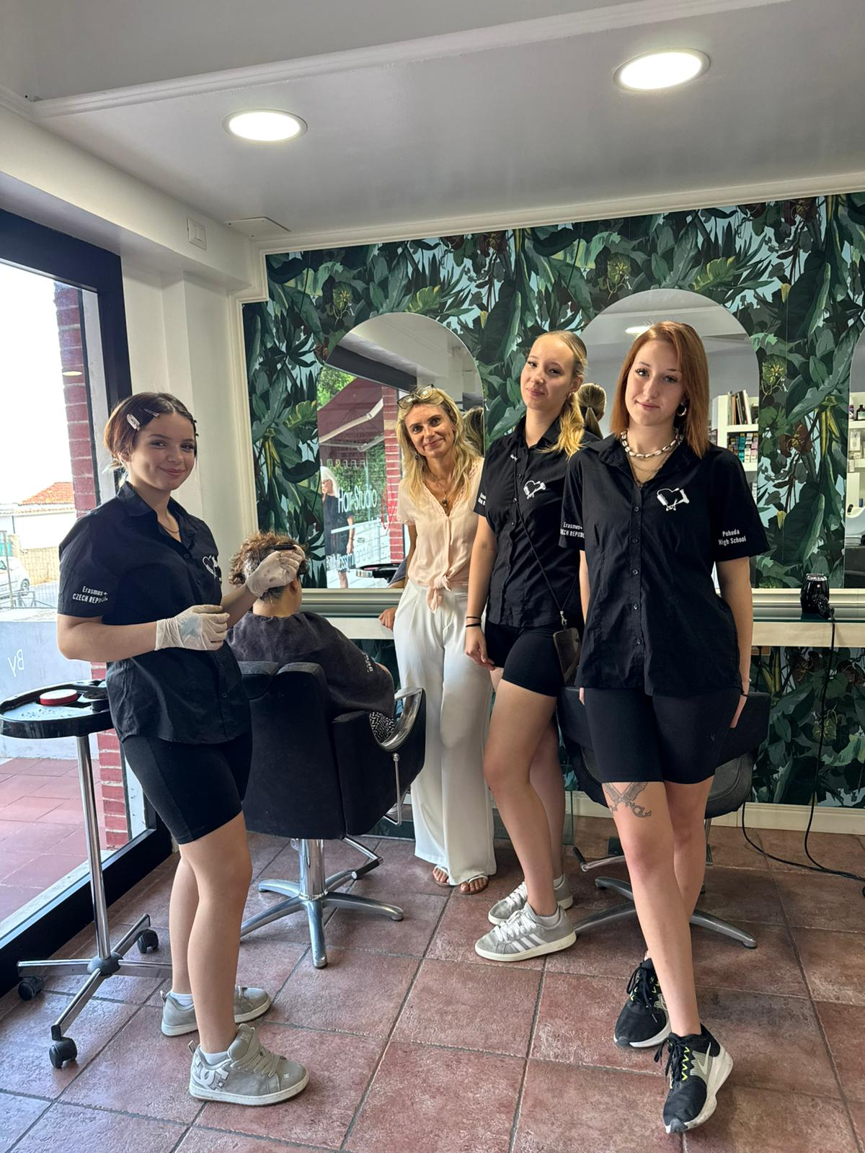
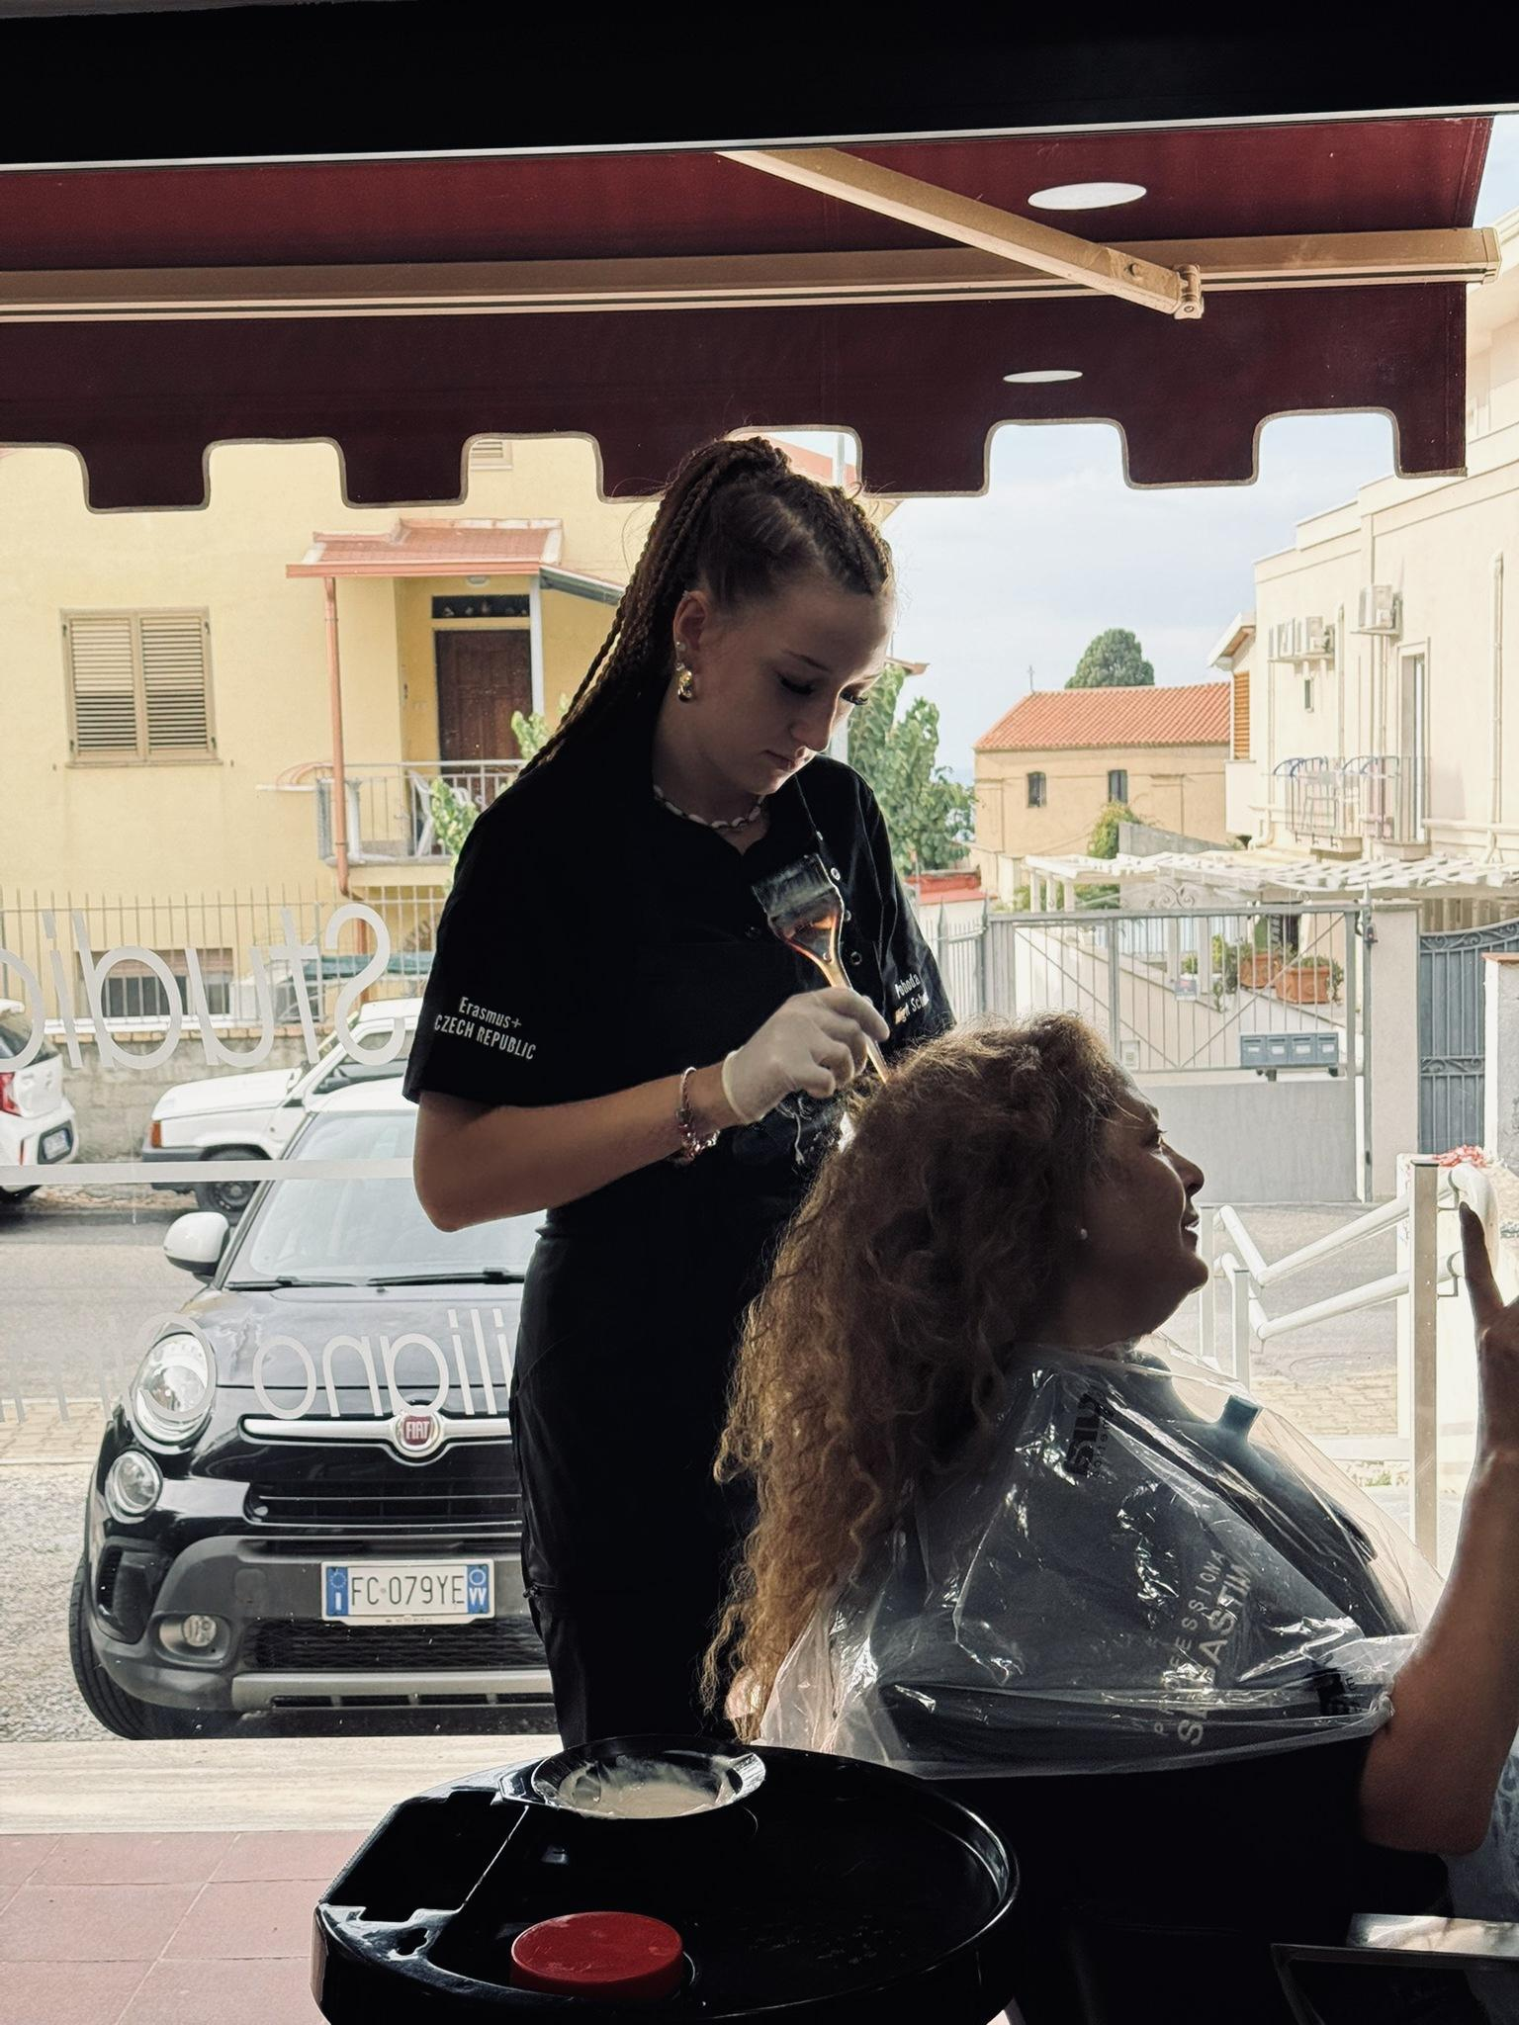
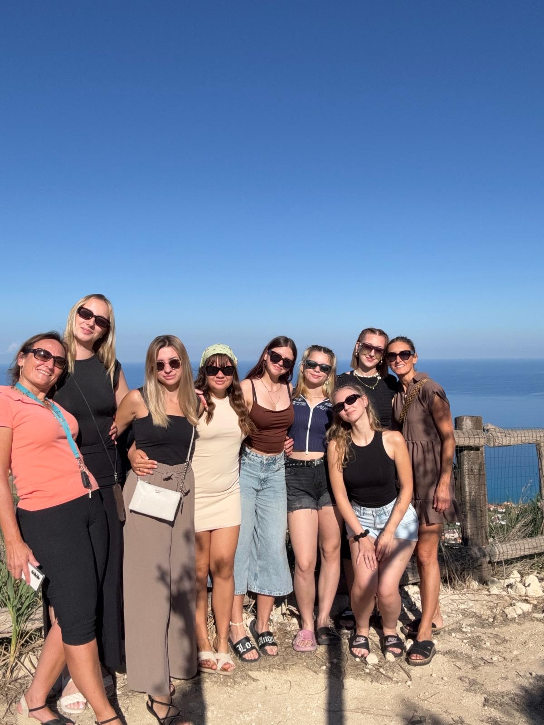
Erasmus je pro mě velice velkou zkušeností a posunutím se dále.
Jsem ráda, že jsem se tohoto projektu mohla zúčastnit.

Slide 14
